Slide 1
第11章 设计模式及其应用
学习目标
理解和掌握设计模式的基本概念，掌握设计模式的应用规律和方法
通过实例说明各种类型的设计模式的概念结构和应用方法
通过一个遗传算法的设计实例学习和掌握灵活应用设计模式的方法

Slide 2
第11章 设计模式及其应用
模式的概念起源于加利福尼亚大学Christopher Alexander博士所著的《A Pattern Language: Towns, Buildings, Construction》一书，书中总结了253个建筑和城市规划模式。
Alexander给出了经典的模式定义，定义的内容如下：
每个模式都描述了一个在我们的环境中不断出现的问题，然后描述了该问题的解决方案的核心，通过这种方式，我们可以无数次地重用那些已有的解决方案，无须再重复相同的工作。

Slide 3
第11章 设计模式及其应用
GoF（俗称四人团，包括Erich Gamma, Richard Helm, Ralph Johnson和John Vlissides等四人）将上述概念引入到软件领域，并从大量的案例中总结和归纳出23个经典的软件设计模式，意图用设计模式来统一面向对象分析、设计和实现之间的鸿沟。在此之后，有很多人在这一领域做出了大量的探索和研究。到目前为止，已经积累了很多新的可重用的设计模式。
本章将概要介绍设计模式的基本理论和基本方法，并详细介绍GOF模式的意图、结构、适用情况和具体应用实例等内容。

Slide 4
11.1 设计模式的概念
软件模式可以认为是对软件开发这一特定“问题”的“解法”的某种统一表示，即软件模式等于一定条件下的出现的问题以及解决方法。每个模式都是从许多优秀软件系统中总结出来的、成功的、能够实现可维护性并可重用的设计方案，使用这些方案将会帮助我们避免做重复性的工作，并且可以设计出高质量的软件系统。

Slide 5
11.1.1 设计模式的定义
设计模式是指面向对象设计领域中不断重复出现的一些问题，以及这些问题的核心解决方案。有了这些设计模式，人们就可以重复地使用这些设计模式来解决面临的问题。
为了描述这些模式，人们使用名称、问题、解决方案和效果等来描述不同的设计模式，并称之为设计模式的四个基本要素。

Slide 6
11.1.1 设计模式的定义
1）名称（pattern name）
模式名称不仅被用来标识一个特定的设计模式，还进一步丰富了设计人员的工作词汇，使得设计人员可以在一个比较的抽象层次上从事设计工作和交流设计问题。

Slide 7
11.1.1 设计模式的定义
2）问题（problem）
所谓的问题是指对模式要解决的问题的一个描述，内容包括模式的使用时机、问题存在的原因、解决问题要实现的目标，有时也包括使用模式的前提置件。

Slide 8
11.1.1 设计模式的定义
3）解决方案（solution）
解决方案主要指设计模式的构成元素、构成元素之间的关系及每个元素的职责和协作方式。
设计模式具有抽象性，可以应用于多种不同的场景，并不描述特定而具体的设计或实现。
模式提供的通常是问题的抽象描述和一组具有一般意义的元素组合（类或对象的组合）来解决这个问题。

Slide 9
11.1.1 设计模式的定义
4）效果（consequences）
讨论设计模式的应用效果及使用模式时需要权衡的问题，模式效果对于评价、设计、选择和理解使用模式的代价及好处具有重要意义。

Slide 10
11.1.2 设计模式的分类
1．按目的分类
按照模式的目的，可以将模式划分成创建型（Creational）、结构型（Structural）和行为型（Behavioral）三种类型。
1）创建型模式：创建型模式主要考虑解决对象的创建问题，这种类型的模式主要讨论如何分配创建对象这一系统职责问题。
2）结构型模式：结构型模式主要考虑处理系统种类或对象之间的组合，即如何用类或对象构造更大的复杂结构。
3）行为型模式：行为型模式主要考虑系统行为方面的问题，即讨论类或对象之间如何交互和如何分配职责这方面的问题。

Slide 11
11.1.2 设计模式的分类
2．范围分类
按照模式的适用范围（一组类及其关系，或一系列对象及其关系），可以将设计模式分为类模式和对象模式两种情况。
1）类模式：如果一个模式的适用范围是类（即使用一组类和类之间的关系来讨论要解决的问题），则称该模式是一个类模式。类和类之间的关系是通过继承方式建立起来的，这是一种在编译时就确定下来了的静态关系。

Slide 12
11.1.2 设计模式的分类
2）对象模式：如果一个模式的适用范围是对象（即使用一组对象和之间的关系来讨论要解决的问题），则称该模式是对象模式。
对象模式主要处理对象和对象之间的关系，如关联、聚合、组合和依赖等关系都是对象之间的关系，这些关系是动态的。在运行时刻是可以变化的，更具动态性。

Slide 13
11.1.2 设计模式的分类
表11-1 GOF模式的详细分类
 |  | 目的
 |  | 创建型 | 结构型 | 行为型
范 围 | 类 | Factory Method | Adapter(类) | Interpreter Template Method
 | 对象 | Abstract Factory Builder Prototype Singleton | Adapter (对象) Bridge Composite Decorator Facade Flyweight Proxy | Chain of Responsibility Command Iterator Mediator Memento Observer State Strategy Visitor

Slide 14
11.1.3 设计模式的主要特点
设计模式的主要优点如下：
1．设计模式为软件开发人员提供了一种新的沟通和交流的方式
设计模式源自与众多软件开发人员的设计经验，并以一种标准的形式呈现给软件开发人员。它提供了一整套通用的设计词汇和语言以便开发人员之间沟通和交流。对于开发人员来说，设计模式提供了一种新的抽象层次的语言来表达和交流它们的设计思想方案。

Slide 15
11.1.3 设计模式的主要特点
2．有助于提高软件开发质量和开发效率
设计模式使人们可以简单地复用已有的这些设计模式，也可以依托现有模式构建符合它们自身特点的软件体系结构，甚至也提醒人们不断总结以发现新的设计模式。这将有效地降低系统设计的难度，并有助于提高它们的软件开发质量和开发效率。

Slide 16
11.1.3 设计模式的主要特点
3．提高软件开发人员的设计能力和设计水平
设计模式有助于初学者更深入地理解面向对象思想，更深刻地领会对象模型中的核心概念。设计模式不仅提供了一组可重用的设计方案，更重要的是，设计模式也开阔了人们的设计思路和知识视野。

Slide 17
11.2 设计模式的应用
本节中，我们将结合软件设计中的若干个常见的问题讨论一下设计模式的应用问题。

Slide 18
11.2.1 如何应用设计模式
设计模式的基本应用方法。
1．寻找合适的类或对象
软件设计中，最重要的问题是如何分析或设计出构成系统所需要的那些类或对象。虽然有很多来自于问题域的类或对象，但更多的则来源于人的主观设计，这些类或对象几乎充满了系统的各个层次或角落。设计模式为我们提供了很多这样的类或对象，同时也提供了这些类或对象之间应有的层次结构或对象之间的组合结构。

Slide 19
11.2.1 如何应用设计模式
例如，组合模式（Composite）就定义了一种基于主观设计的组合对象；策略模式（Strategy）则定义的封装了一族可互换的算法族的对象。
抽象工厂（Abstract Factory）或生成器（Builder）模式设计了那些专门用于生成其他对象的对象。访问者（Visitor） 和命令（Command）模式则定义了专门负责实现向其他对象发出请求的对象。这些对象都不是源于问题域的对象。
事实上，源自问题域的对象也不是现实世界中对象的完全镜像，它们也需要进一步的设计。

Slide 20
11.2.1 如何应用设计模式
2．决定对象的粒度
在软件系统中，不同的对象在规模和数量方面的通常会有很大的差异。一些设计模式很好地讨论了对象的粒度问题，并为某些特殊粒度对象的设计提供了具体的指导。
如外观模式（Facade）描述了如何用一个或若干个对象表示一个完整的子系统；享元模式（Flyweight）描述了如何支持大量的最小粒度的对象。还有一些模式描述了将一个对象分解成许多小对象的特定方法。

Slide 21
11.2.1 如何应用设计模式
3．指定对象接口
在面向对象系统中，接口通常被定义为一组操作构成集合。接口设计也是面向对象方法的重要组成部分。接口定义了对象与外部交流的方式，分离了接口及其实现，不同的对象可以对同一接口做不同的实现。
几乎每个设计模式都定义了一个或若干个接口，这些接口定义为我们提供了可直接复用的接口设计方案，也提供了进一步的接口设计方法方面的指导和启发。

Slide 22
11.2.1 如何应用设计模式
如备忘录模式（Memento）描述了如何封装和保存一个对象在某个时刻的内部状态，以便在以后能恢复到这一状态。该模式为备忘录（Memento）对象定义了两个接口：一个是用于从原对象创建备忘录对象的接口，另一个从备忘录恢复原对象状态的接口。
有些设计模式还指定了接口之间的特殊关系。例如，Decorator模式要求修饰对象与被修饰的对象实现一致的接口。

Slide 23
11.2.1 如何应用设计模式
4．描述对象的实现
面向对象方法中，实现代表了抽象事物与具体事物之间的一种关系。
这种关系通常包括类和其实例之间的实例化、抽象类与具体类之间的关系、类与派生类之间的继承关系、模板类和模板实例事件的实例化关系、接口与其实现之间的实现关系等多种情况。这些关系均可以视为是一种实现关系。
几乎每个模式都使用了各种各样的实现关系。将变量声明为某个特定的抽象而不是具体的实例构成了设计模式的一个最基本的重要特征。桥接（Bridge）模式甚至将对象之间的聚合或组合扩展成为一种新的实现。

Slide 24
11.2.1 如何应用设计模式
5．设计模式的复用
设计模式最重要的目标是支持设计高灵活性并且可复用程度更高的软件。经典的设计模式中，每一个设计模式都是可复用的。一方面，在设计过程中，可选择合适的设计模式解决面临的设计问题。另一方面，由于模式的可复用性使得每个具体的设计模式又具有较强的抽象性。因此，应用设计模式还需要一个从抽象到具体的转换过程。

Slide 25
11.2.1 如何应用设计模式
6．系统的动态行为和静态结构
系统的动态行为通常是由其静态结构决定的，但又与其静态结构具有较大的差别。静态结构一般由继承关系固定的类组成，是在编译时刻确定下来的。而系统地动态行为则是由一组动态变化的对象之间所进行的各种交互活动以及系统的演化所表现出来的。
许多设计模式（特别是对象模式）显著地呈现了二者之间的差别。如装饰模式（Decorator）就是一种特别适用于构造复杂动态结构的设计模式，而职责链模式（Chain of Responsibility） 则可产生了继承所无法展现的通信模式。
总之，只有理解了模式，才能更清楚地理解和掌握系统的运行时结构及其动态行为。

Slide 26
11.2.1 如何应用设计模式
7．设计应支持变化
获得最大限度复用的关键在于对需求变化的预见性，并要求所做出的系统设计能够适应预见到的这些变更。每个设计模式都允许系统结构在某方面的变化独立于系统的其他方面，这样的系统将更能适应系统在这些方面的变化。

Slide 27
11.2.2 应注意的问题
1．选择设计模式
GOF定义了多个可供选择的设计模式，简单地找出一个能够解决特定问题的模式可能并不是一件十分容易的事，尤其是面对一组比较陌生模式时。

Slide 28
11.2.2 应注意的问题
1）模式的工作方式
面向对象设计中，最基本的设计工作就是设计出系统所需要的对象，并为这些对象分配相应的系统责任。了解每个设计模式的工作方式有助于找到合适的对象、确定对象的粒度、明确这些对象的接口等。

Slide 29
11.2.2 应注意的问题
2）模式的意图
每个设计模式都明确地给出了其意图（intent）部分。理解和掌握每个模式的意图，找出与问题相关的一个或多个模式。可以有效地缩小模式的选择范围。
3）研究模式之间的互相关联
设计模式之间并不是彼此独立的，研究清楚模式之间的互相关联有助于找到合适的模式或模式组。

Slide 30
11.2.2 应注意的问题
4）研究目的相似的模式
按照模式的目的，模式被分成创建型、结构型和行为型模式三类。即使是同一类的模式之间，模式的目的也会有不同层次细节上的差异，分析目的相似的模式将有助于得到更好的设计结果。

Slide 31
11.2.2 应注意的问题
5）检查重新设计的原因
设计过程中看一看从“设计应支持变化”小节开始讨论的引起重新设计的各种原因，再看看你的问题是否与它们有关，然后再找出哪些模式可以帮助你避免这些会导致重新设计的因素。
6）考虑设计中的可变因素
关注可变因素不是考虑那些可能会改变设计的因素，而是考虑需要的但不会引起重新设计的变化。主要的目的是封装这样的变化，这也是许多设计模式的主题。

Slide 32
11.2.2 应注意的问题
2．使用设计模式
有效应用设计模式的循序渐进的方法。
1）浏览一遍模式，特别关注其适用性部分和效果部分，选择合适的模式。
2）研究模式的结构、参与者和协作，理解这个模式的类和对象以及它们之间的关联。
3）查看模式的代码示例部分，研究如何实现所选择的模式。

Slide 33
11.2.2 应注意的问题
4）确定模式各参与者的名字，使它们具有复合应用的上下文意义。
命名模式的参与者时，通常不直接使用模式参与者的名字。但将参与者的名字和应用中的名字合并将是一种比较好的做法。例如，在文本算法中使用Strategy模式时，像SimpleLayoutStrategy或TeXLayoutStrategy这样的类名字就是比较好的命名。

Slide 34
11.2.2 应注意的问题
5）定义类
定义类的工作包括：声明类的接口、建立类间的继承和定义实例变量。应用模式有时会影响到你的设计中已经存在的类，也会要求做出相应的修改。

Slide 35
11.2.2 应注意的问题
6）定义模式中的操作名称
操作的名字一般依赖于应用，命名时可以使用与操作相关联的责任和协作作为指导。另外，命名约定要具有一致性。例如，使用“Create-”前缀统一标记Factory方法。

Slide 36
11.2.2 应注意的问题
7）实现执行模式中责任和协作的操作
实现部分提供线索指导你进行实现。代码示例部分的例子也能提供帮助。
设计模式并不是灵丹妙药，其应用也是有一定限制的。使用设计模式会使设计获得较大的灵活性和可变性，但同时也会使设计变得更加复杂，甚至会牺牲一定的性能。
因此，只有在真正需要的时候，才有必要使用。衡量得失时，模式的效果部分将是最能提供帮助的。

Slide 37
11.3 创建型模式及其应用
创建型模式主要用于解决对象的实例化问题，其目的是将系统中对象的创建过程和对象的使用过程相互独立，进而增强系统在可扩充、可扩展和复用等方面的性能。
创建型模式将创建对象的过程从硬编码（hard-coding）方式转变成定义一个比较小的基本行为集，其中的行为可以被组合成任意数目的更复杂的行为。这样创建有特定行为的对象要求的不仅仅是实例化一个类。类创建型模式使用继承实例化可变的类的实例，而对象创建型模式则通常将实例化过程委托给一个专门的对象来完成对象的实例化。

Slide 38
11.3 创建型模式及其应用
所有创建型模式都具有如下两个主要的特点：
1）封装了系统要创建的对象的具体类信息；
2）隐藏了实例的创建和组织方面的细节。

Slide 39
11.3 创建型模式及其应用
整个系统对这些对象可见的仅仅是由某个抽象类所定义的接口或这些实例所实现的某个高层抽象。创建型模式在创建什么，谁负责创建，怎样创建的，以及何时创建等方面提供了很大的灵活性。它们允许用结构和功能差别都很大的“产品”对象来配置一个系统。并且配置方式即可以是静态的（即在编译时指定），也可以是动态的（在运行时）。有时，不同的创建型模式是相互竞争的，即不同的模式都可以以不同的方式承担同样的创建任务。

Slide 40
11.3 创建型模式及其应用
GOF共归纳了抽象工厂模式、工厂方法模式、生成器模式和单件模式等四个创建型模式，它们的共同特征是用于实例化。
下面，我们将简单和讨论一下介绍这几个模式的意图、结构、主要特点和部分应用。

Slide 41
11.3.1 创建型模式简介
1．抽象工厂（Abstract Factory）模式
抽象工厂（Abstract Factory）模式是一个类创建型模式，主要用于为创建一组相互关联或相互依赖的对象提供一个接口，这使得在创建具体实例时仅需要指定这个接口的一个特定实现，而不需要具体指定这些对象所属的类。

Slide 42
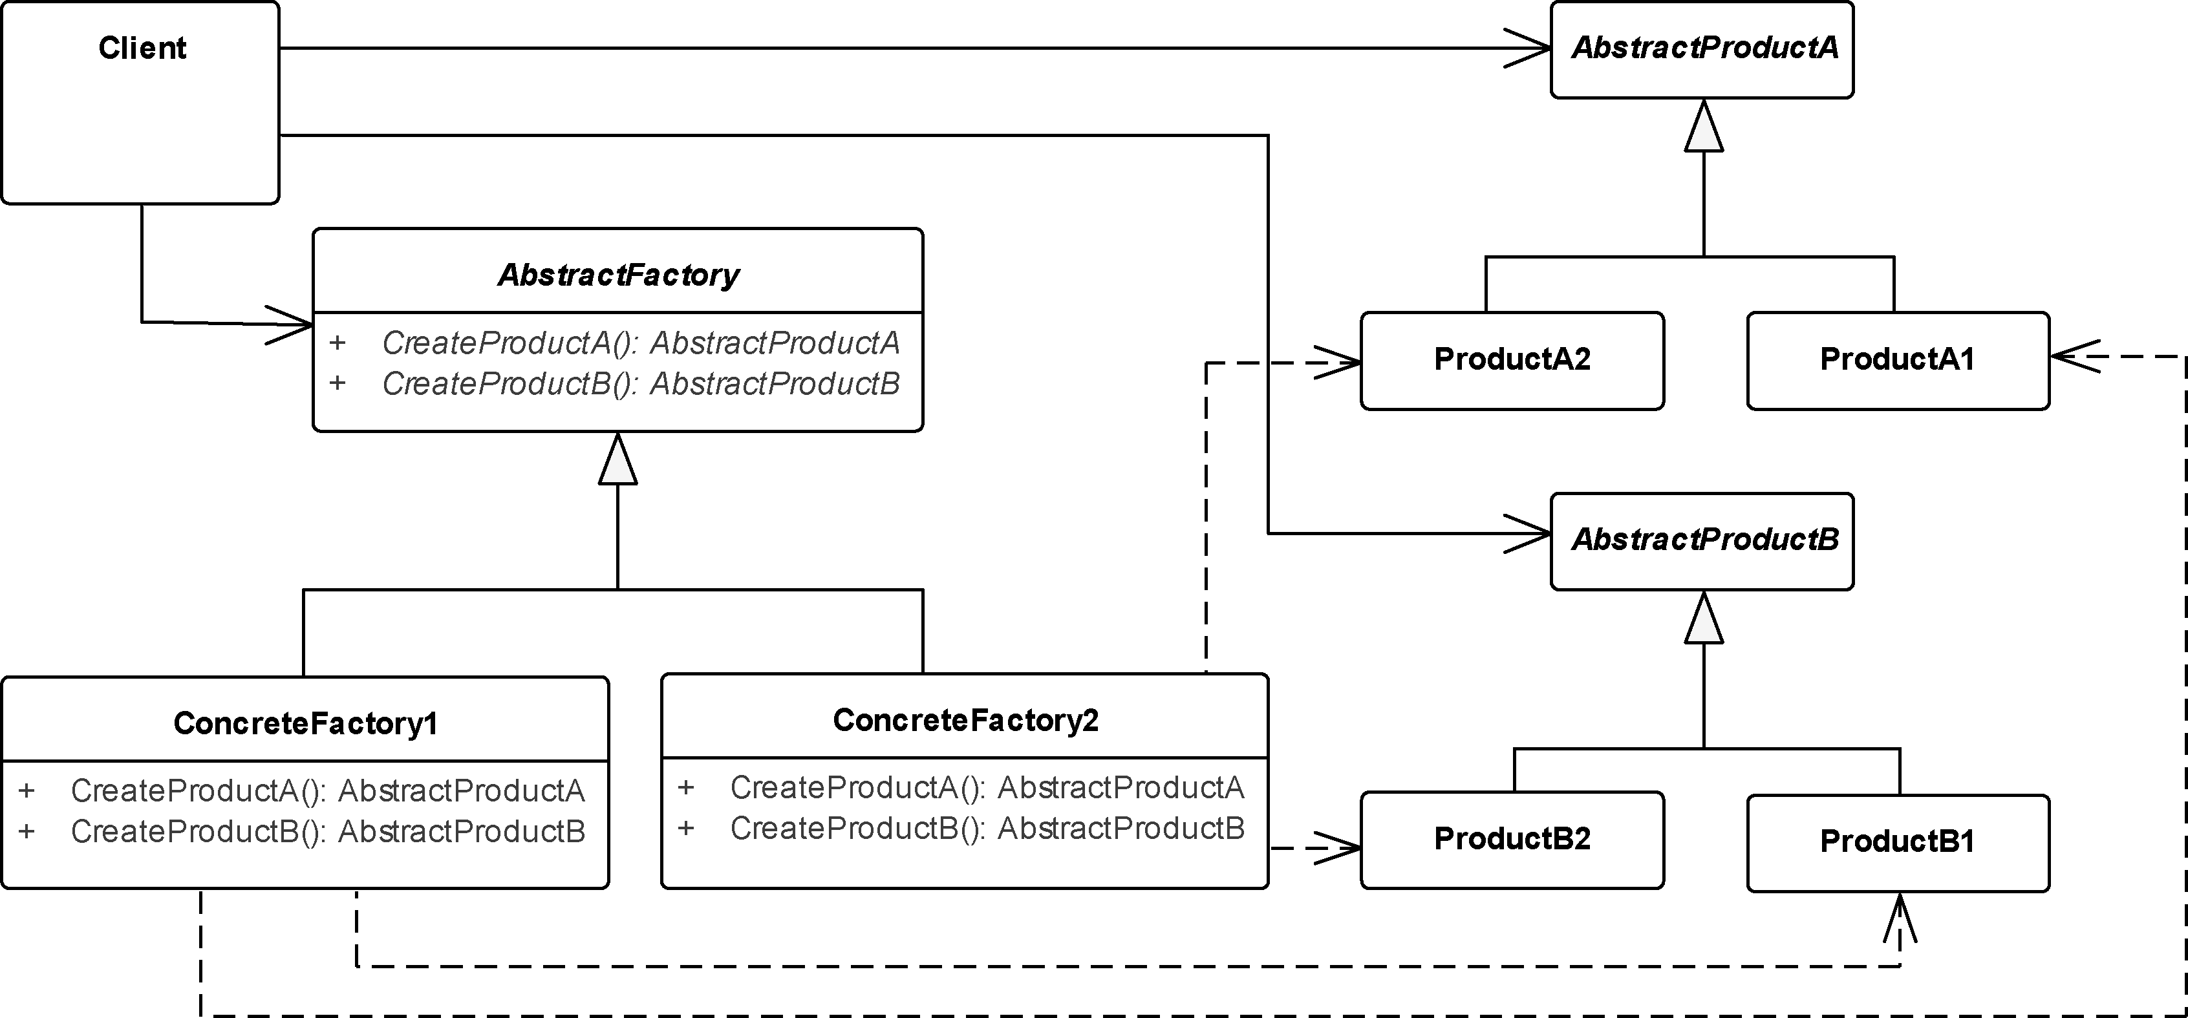
11.3.1 创建型模式简介
抽象工厂模式的结构
图11-1 Abstract Factory模式的结构

Slide 43
11.3.1 创建型模式简介
抽象工厂（Abstract Factory）模式的角色
抽象工厂模式主要由工厂和产品这两种角色组成，工厂的主要职责是负责创建产品对象。工厂分为抽象工厂（AbstractFactory）和具体工厂（Concrete Factory），产品也分为抽象产品（Abstract Product）和具体产品（Concrete Product）。
其中，AbstractFactory定义了创建产品对象的操作接口，接口中的每一个方法负责创建产品系列中的一种产品。每一个Abstract Product定义了一种抽象产品，为对应产品对象定义了一个接口。所有抽象产品构成了一个的产品族，产品族与AbstractFactory中的方法具有对应关系。
ConcreteFactory是抽象工厂的一个实现，负责具体产品对象的创建。ConcreteProduct指系统需要的具体产品，是AbstractProduct的一个实现。Client则是使用这个模式的对象。它需要知道AbstractFactory和AbstractProduct类声明的接口。

Slide 44
11.3.1 创建型模式简介
Abstract Factory模式具有如下几种适用情况：
1）系统要独立于它的产品的创建、组合和表示时。
2）系统要由多个产品系列中的一个来配置时。
3）需要强调一系列相关的产品对象的设计以便进行联合使用时。
4）需要提供一个产品类库，而只想显示它们的接口而不是实现时。
使用时，通常需要通过AbstractFactory接口创建特定的具体工厂实例，再调用这个实例的方法，创建特定的产品对象。为了创建不同的产品对象，客户需要选择具体工厂。

Slide 45
11.3.1 创建型模式简介
AbstractFactory模式具有如下特点：
1）分离了具体的类
2）使改变产品系列变得更加容易
3）有利于产品的一致性
4）难以支持新种类的产品

Slide 46
11.3.1 创建型模式简介
2．工厂方法（Factory Method）模式
工厂方法（Factory Method）模式是一个对象创建型模式，也可称为虚构造器（Virtual Constructor）。该模式定义了一个用于创建对象的接口，由这个接口的实现决定实例化哪一个类。该模式将类的实例化延迟到这个接口的实现。

Slide 47
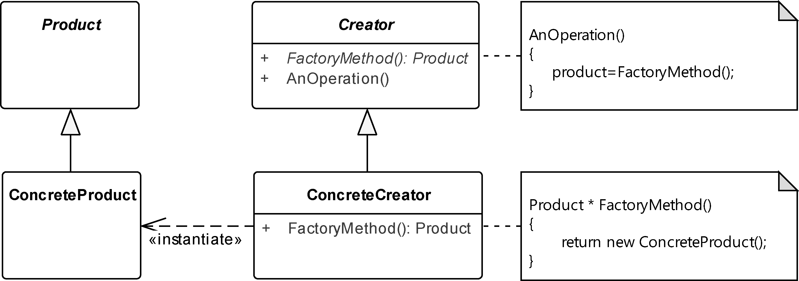
11.3.1 创建型模式简介
图11-2 Factory Method方法模式的结构

Slide 48
11.3.1 创建型模式简介
工厂方法模式的结构
抽象产品（Product）定义了要创建的对象的接口。具体产品（ConcreteProduct）类是接口Product的一个实现。生成器类（Creator）定义了工厂方法，该方法返回一个Product类型的对象。Creator也可以定义一个工厂方法的缺省实现，它返回一个缺省的具体产品（ConcreteProduct）对象。客户可以调用工厂方法以创建一个Product对象。具体生成器（ConcreteCreator）重定义工厂方法以返回一个具体产品（ConcreteProduct）实例。

Slide 49
11.3.1 创建型模式简介
在下列情况下可以使用Factory Method模式：
1）当一个类不知道它所必须创建的对象的类的时候；
2）当一个类希望由它的子类来指定它所创建的对象的时候；
3）当一个类希望将创建对象的职责委托给它的多个子类中的一个，并且希望将哪一个子类是代理者这一信息局部化的时候。

Slide 50
11.3.1 创建型模式简介
工厂方法模式具有如下特点：
1）工厂方法不再将与特定应用有关的类绑定到客户代码中，客户代码仅处理Product接口即可。因此它可以与用户定义的任何一个具体产品类（ConcreteProduct）一起使用。
2）创建特定的具体产品（ConcreteProduct）对象时，将不得不创建对应的Creator的子类。

Slide 51
11.3.1 创建型模式简介
3 生成器（Builder）模式
生成器（Builder）模式是一个对象创建型模式，其意图是将一个复杂对象的构建与它的表示分离，使得同样的构建过程可以创建不同的表示。
生成器模式的结构如图11-3所示。

Slide 52
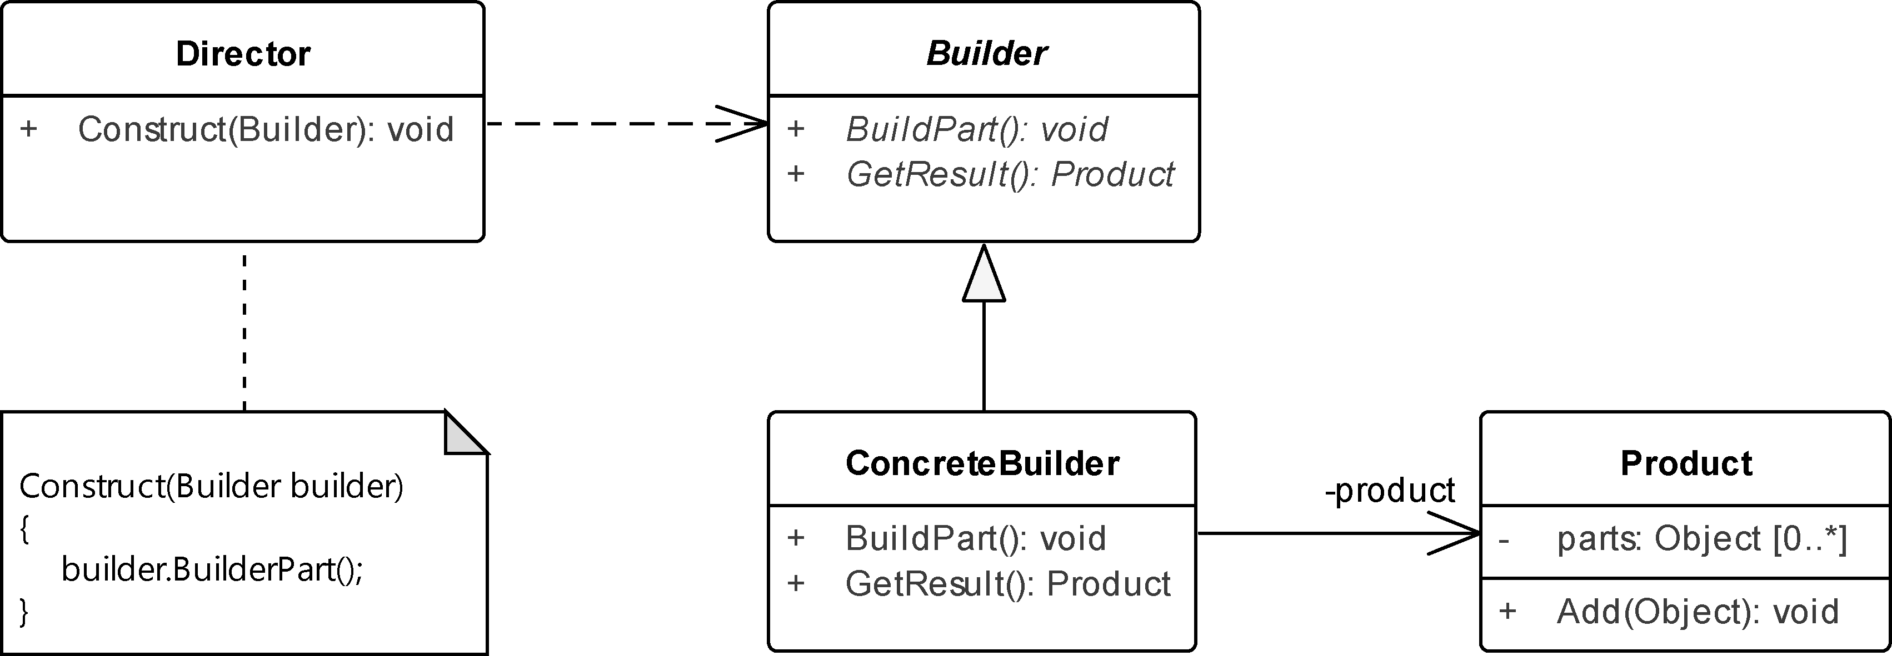
11.3.1 创建型模式简介
生成器（Builder）模式结构
图11-3 Builder模式的结构

Slide 53
11.3.1 创建型模式简介
生成器（Builder）模式的结构
Director是一个使用Builder接口的对象，通过builder接口创建和组装需要的复杂对象。生成器（Builder）是一个为创建产品（Product）对象的各个部件定义的抽象接口。具体生成器（ConcreteBuilder）则是Builder接口的一个实现，用于以构造和装配该产品的各个部件。需要定义并明确它所创建的表示，并提供一个检索产品的接口。产品（Product）表示被构造的复杂对象。

Slide 54
11.3.1 创建型模式简介
ConcreteBuilder负责创建该产品的内部表示并定义它的装配过程，包括组成部件的类，和将这些部件装配成最终产品的方法。
使用Builder模式时，首先创建一个Director对象，并用它所想要的Builder对象进行配置。一旦产品部件被生成，Director就会通知生成器。生成器处理Director的请求，并将部件添加到该产品中。最后，客户从生成器中检索生成的产品。

Slide 55
11.3.1 创建型模式简介
3 生成器（Builder）模式适用情况
1）当创建复杂对象的算法需要独立于该对象的组成部分以及它们的装配方式时；
2）当构造过程必须允许被构造的对象有不同的表示时

Slide 56
11.3.1 创建型模式简介
4. 单件（Singleton）模式
单件（Singleton）模式是一个对象创建型模式。其意图是保证一个类仅有一个实例，并提供一个全局的访问点。
单件（Singleton）模式的结构如图11-4所示。
模式中只有一个类，Singleton定义了一个Instance操作，已允许客户访问它的唯一实例。Instance是一个类操作，负责创建它自己的唯一实例。客户只能通过Singleton的Instance操作访问一个Singleton的实例。

Slide 57
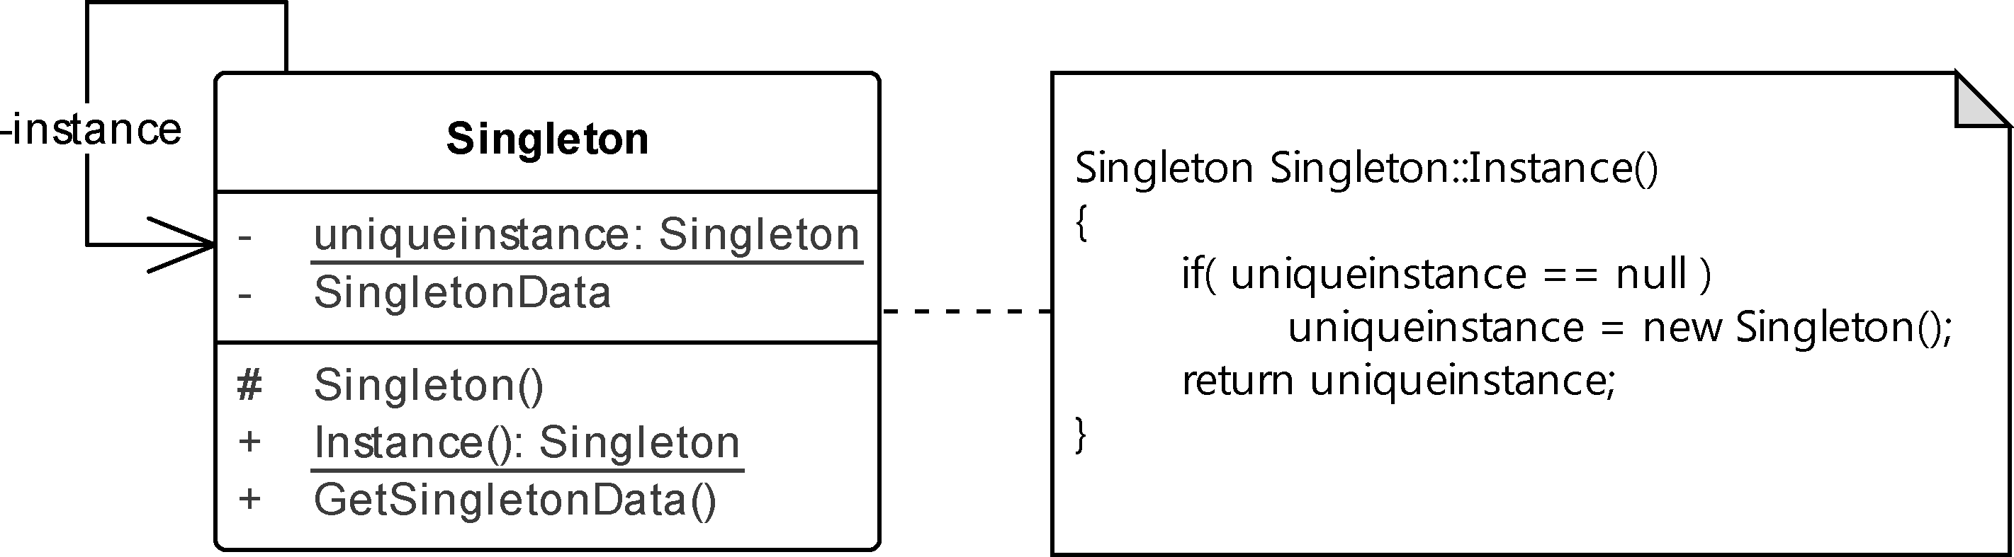
11.3.1 创建型模式简介
单件（Singleton）模式的结构
图11-4 Singleton模式的结构

Slide 58
11.3.1 创建型模式简介
在以下两种情况下可以使用Singleton模式
1）当类只能有一个实例而且客户可以从一个众所周知的访问点访问它时；
2）当这个唯一实例应该是通过子类化可扩展的，并且客户应该无需更改代码就能使用一个扩展的实例时。

Slide 59
11.3.1 创建型模式简介
Singleton模式的主要优点：
1）对唯一实例的受控访问
因为Singleton类封装了它的唯一实例，所以它能够严格的控制客户对其实例的访问。
2）缩小名空间
Singleton模式有点像全局变量，但它避免了使用存储唯一实例的全局变量引起的名空间。

Slide 60
生成器模式的应用举例
图11-5 生成器模式的应用举例

Slide 61
11.4 结构型模式及其应用
结构型模式主要解决如何组合类或对象以获得更大的结构。结构型模式中，类结构型模式采用继承机制来组合接口或实现。对象结构型模式则使用对象之间的组合来实现新的更大的结构。比较而言，由于对象之间的组合关系是一种可以在运行时改变的动态关系，所以对象组合方式往往具有更大的灵活性，这种机制往往使用静态类组合不可能实现的。

Slide 62
11.4 结构型模式及其应用
结构型模式的最基本的组合方式就是使用多重继承将多个类派生出一个新的类，这个类显然包含了所有各基类的所有属性和方法。例如，类Adapter模式就是按这样方式得到的一个结构。
GOF共定义了Adapter模式、Composite模式、Proxy模式、Flyweight模式、Facade模式、Bridge模式、Decorator模式等七个模式。下面将有选择地介绍几个典型的结构型模式。

Slide 63
11.4.1 结构型模式简介
1．组合模式（Compostion）
组合模式是一种软件系统中非常重要的结构型模式，绝大多数的文档编辑类软件均采用了这一模式设计其文档结构。
组合模式的意图是将对象组合成树形结构以表示“部分与整体”的层次结构。并且使用户可以以一致的方式访问这些对象。

Slide 64
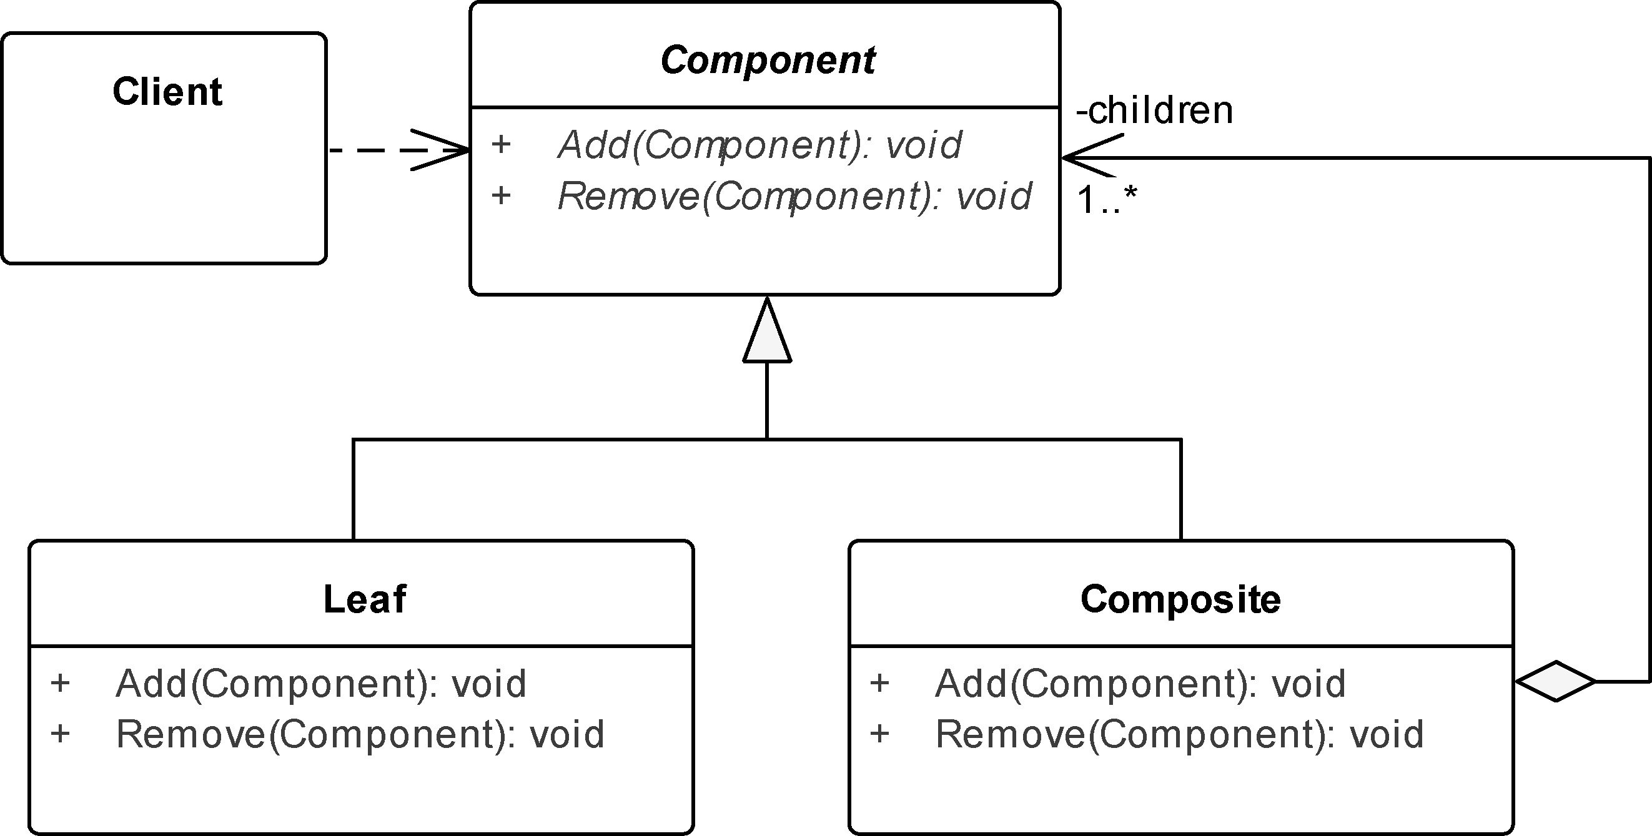
11.4.1 结构型模式简介
1．组合模式（Compostion）
图11-12 类适配器模式的结构

Slide 65
11.4.1 结构型模式简介
1．组合模式（Compostion）
其中的Client用于表示组合模式的客户，它通过Component接口访问模式中所包含的所有对象，包括简单对象；Component类则是为客户提供的用于访问对象的接口。必要时，它也可以为其实现提供必要的缺省行为；

Slide 66
11.4.1 结构型模式简介
结构中，包含了叶子结点和带有子结构的组合结点等两种结点。Leaf类则表示在模式中的叶结点对象，其特征是叶结点没有任何子结点；Composite类则表示模式中含有子结点的结点。
Composit模式主要用于表示具有整体与部分层次结构的对象结构，并且能够以统一的方式使用结构中的整体对象和部分对象。

Slide 67
11.4.1 结构型模式简介
2．适配器（ADAPTER）模式
从复用的角度来说，适配器模式是一个非常有用的模式。
适配器模式的意图是将一个类的接口转换成应用上下文中所期望的另外一个接口。 这可以使得那些原本由于接口不兼容而不能一起工作的类（或对象）可以一起工作。
适配器模式还可以被称为包装器（Wrapper）。

Slide 68
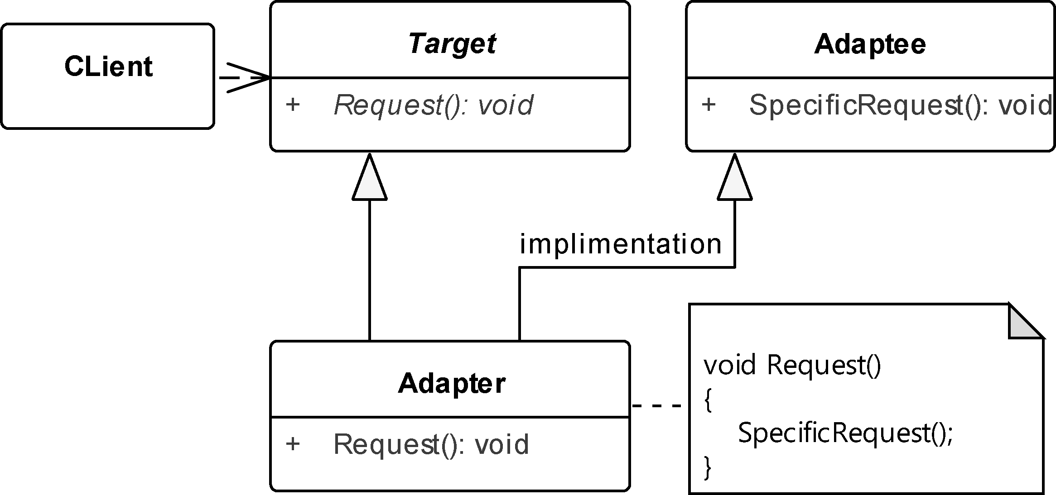
11.4.1 结构型模式简介
2．适配器（ADAPTER）模式
图11-13 类适配器模式的结构

Slide 69
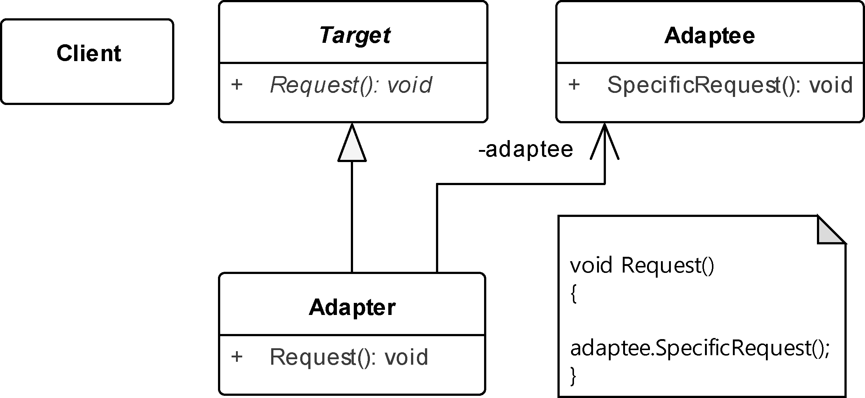
11.4.1 结构型模式简介
适配器（ADAPTER）模式的结构
图11-13 对象适配器模式的结构

Slide 70
11.4.1 结构型模式简介
适配器（ADAPTER）模式的结构
图中，Client是模式的客户，它希望通过Target接口访问Adaptee类对象。但Adaptee接口与Target的接口不兼容。Adapter是新引入的类。一方面，它实现了Adaptee接口，这使得Client可以通过Target接口访问这个类。另一方面，它又继承了Adeptee类或组合了Adeptee对象。这就使得Client类（或对象）能够通过Target接口的实现（Adapter类（或对象））访问Adaptee类（或对象）。从而实现了模式的意图。

Slide 71
11.4.1 结构型模式简介
Adapter模式可以应用于以下几种情况。
（1）复用一个已经存在的类，当然这个类已经具有了用户所期望的功能，但它的接口不符合当前应用场景的需求。
（2）创建一个可以复用的类，并且使该类可以与其他不相关的类或接口不一定兼容的类协同工作。
（3）复用一些已经存在的子类，但由不能对每一个子类都进行子类化以匹配它们的接口。此时，使用对象适配器则可以适配它的父类接口。

Slide 72
11.4.1 结构型模式简介
3．桥接（Bridge）模式
桥接（Bridge）模式是一个对象结构型模式，其意图是将某个结构的抽象部分与它们的实现部分相分离，从而使这两个部分可以各自独立地变化。

Slide 73
11.4.1 结构型模式简介
面向对象方法中，当一个抽象可能有多个实现时，通常用继承来描述它们之间的关系它们。但继承机制有时不够灵活，它将抽象部分与它的实现部分固定在一起，难以各自独立地进行修改、扩充和复用。更严重的是，当抽象部分和实现部分都已经是一个由泛化关系构成的层次结构时，继续使用继承机制描述二者之间的关系，将会使系统出现类爆炸现象，从而使系统陷入混乱。

Slide 74
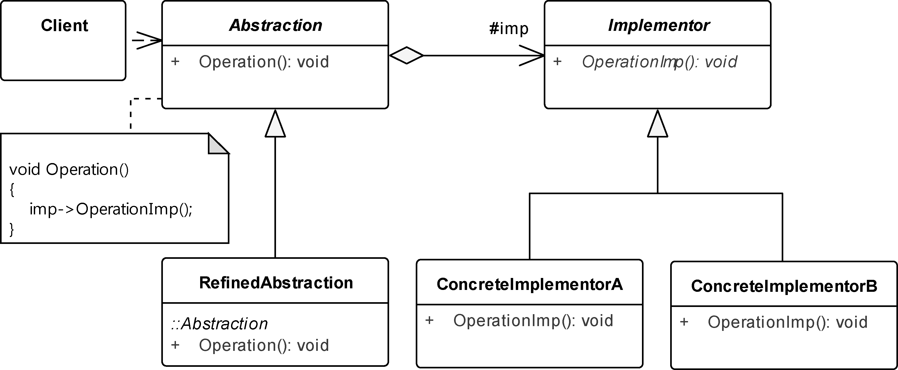
11.4.1 结构型模式简介
桥接（Bridge）模式的结构
图11-15 桥接（Bridge）模式的结构

Slide 75
11.4.1 结构型模式简介
桥接（Bridge）模式的结构
Abstraction是抽象类的接口。它需要维护一个指向Implementor对象的指针。 而RefinedAbstraction则是对接口Abstraction的一个扩充。
Implementor 是为抽象的实现定义的接口，该接口与Abstraction接口可以完全不同。但Abstraction依赖这个Implementor定义的接口，其中，Implementor接口仅提供基本操作，而 Abstraction则定义了以这些基本操作为基础的较高层次的操作。
ConcreteImplementor定义了Implementor接口的具体实现。

Slide 76
11.4.1 结构型模式简介
桥接（Bridge）模式的结构Bridge模式的主要优点：
1）分离了接口及其实现部分
一个抽象的实现未必一成不变地绑定在一个接口上。分离后的实现甚至可以在运行时刻进行配置，一个对象甚至也可以在运行时刻动态地改变它的实现。另外，抽象与实现的分离还有助于分层，从而产生更好的系统结构，其中系统的高层部分仅需知道Abstraction和Implementor这两个接口即可。

Slide 77
11.4.1 结构型模式简介
桥接（Bridge）模式的主要优点：
2）提高可扩充性
桥接模式使得可以独立地对结构的抽象（Abstraction）部分和实现（Implementor）部分的层次结构进行独立的进行扩充。
3）对客户隐藏了实现部分的细节
使用桥接模式时，客户只需要通过抽象部分提供的接口访问实现，而不必知道实现部分的细节。

Slide 78
11.4.1 结构型模式简介
4．装饰（Decorator）模式
装饰（Decorator）模式是一种对象结构型机构模式，其意图是动态地给一个对象添加一些额外的职责。装饰模式又称为包装器（Wrapper）。
面向对象方法中，职责分配的基本方式是在类中添加一组适当的方法。但当希望给某个对象动态添加额外的职责时，这种方式就不再适用了。虽然使用继承也是添加功能的一种有效途径，但这种方法却不够灵活，因为这种方式的扩充是静态的，而且用户也不便控制使用扩充的方式和时机

Slide 79
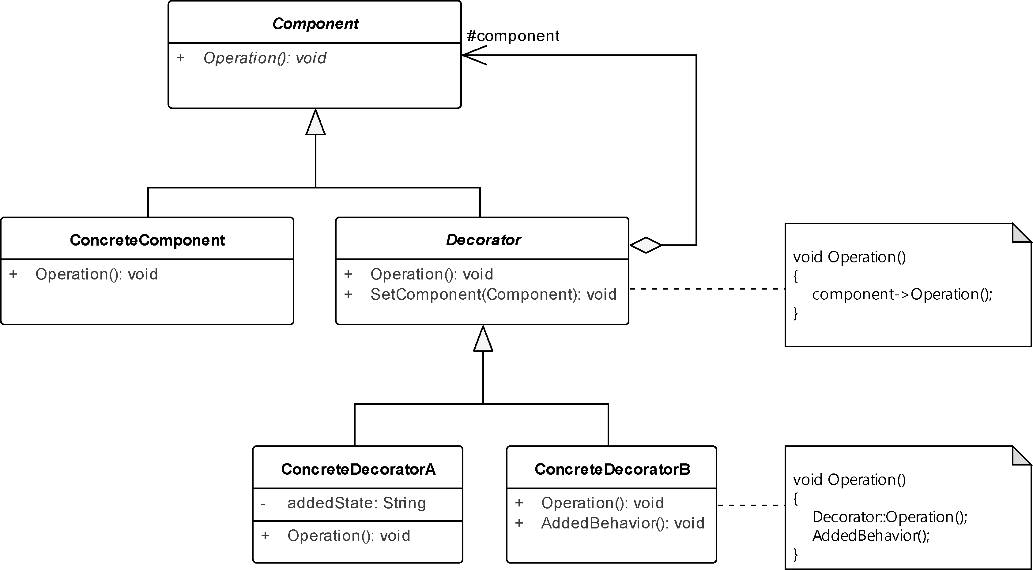
11.4.1 结构型模式简介
装饰（Decorator）模式的结构
图11-16 装饰（Decorator）模式的结构

Slide 80
11.4.1 结构型模式简介
装饰（Decorator）模式的结构
Component是装饰模式中为被装饰对象定义的一个接口，客户主要通过这个接口访问被装饰的对象；ConcreteComponent是Component接口的实现，代表被装饰的对象，而装饰模式的意图是要给这一类对象动态地添加新的职责；Decorator代表了对装饰模式中要添加的职责的一个定义，其内部组合了一个指向被装饰对象的指针（或引用），并实现Component接口；ConcreteDecorator是Decorator的具体实现，其实例可以是任何一个添加了若干个特定职责的组件。当客户通过Component接口访问的是一个组合了ConcreteComponent对象的ConcreteDecorator时，客户访问的就是一个被ConcreteDecorator装饰过的ConcreteComponent对象了。显然，此时的ConcreteComponent的功能就已经被ConcreteDecorator扩充了。

Slide 81
11.4.1 结构型模式简介
装饰（Decorator）模式的适用情况
在以下三种情况下，可以使用Decorator模式：
（1）在不影响其他对象的情况下，以动态、透明的方式给单个对象添加职责。
（2）处理那些可以撤消的职责。
（3）当不能采用继承机制扩充对象的功能时。

Slide 82
11.4.1 结构型模式简介
5. 代理模式（Proxy）
代理模式（Proxy）是一个对象结构型模式，其意图是为其他对象提供一个代理以控制对这个对象的访问。其又称为Surrogate。

Slide 83
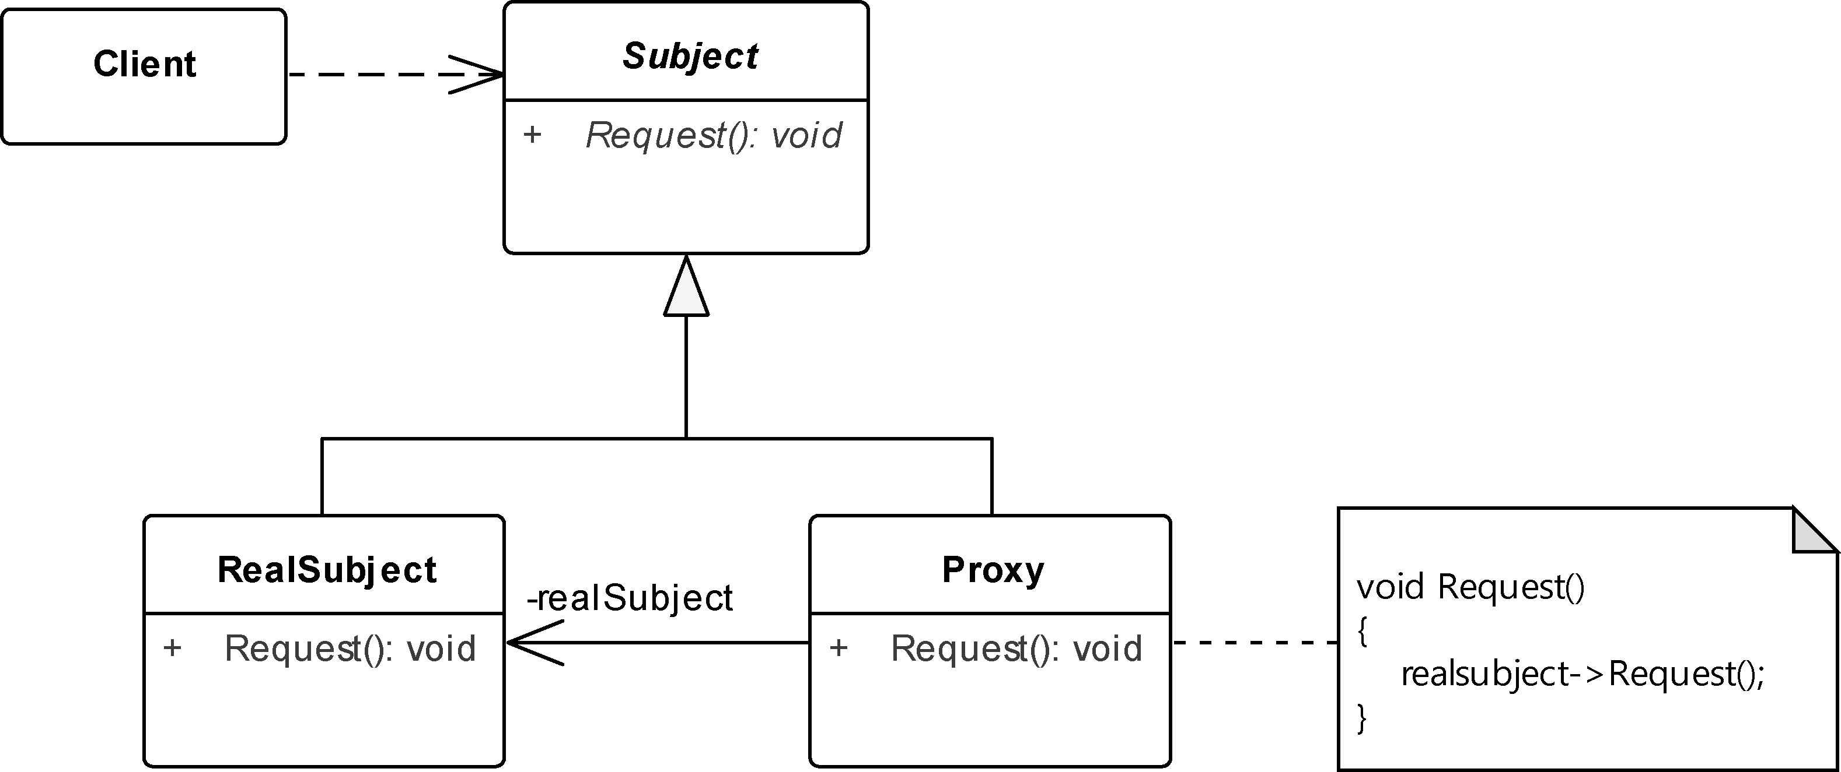
11.4.1 结构型模式简介
代理模式（Proxy）的结构
图11-17 代理模式（Proxy）的结构

Slide 84
11.4.1 结构型模式简介
代理模式（Proxy）的结构
图中，Subject是一个接口，代表模式中实际对象（RealSubject）和代理对象（Proxy）的公用接口，这使得在任何通过subject接口访问实际对象的地方都可以使用代理对象；Proxy表示模式中定义的代理对象，它保存了被代理的实体对象的引用以使得代理可以访问这个实体对象。如果 RealSubject和Subject的接口完全相同，那么Proxy也可以通过Subject接口引用实际对象；代理模式最后一个参与者是RealSubject，它表示模式中被代理的实际对象。

Slide 85
11.4.1 结构型模式简介
代理模式（Proxy）的结构
代理模式也是面向对象程序中被经常使用的模式，按照代理对象和被代理对象之间的关系，代理又可以被化分为远程代理、虚拟代理和保护代理等多种类型。
a）远程代理（Remote Proxy），当代理与实际对象分布在不同的地址空间时，代理承担的职责通常是对客户请求及其参数进行编码，并向实际对象转发经过编码后的请求。
b）虚拟代理（Virtual Proxy），当直接访问对象会造成较大的事件或存储开销时，代理可以用于缓存实体对象的附加信息，以便延迟对实体对象的访问。
c）保护代理（Protection Proxy），负责检查客户对象是否具有必需的访问权限。

Slide 86
11.4.1 结构型模式简介
代理模式（Proxy）的特点
代理模式在访问对象时引入了一定程度的间接性。不同类型的代理，为对实际对象的访问附加的不同的间接性用途，如远程代理隐藏了实际对象的地址空间；虚拟代理为对实际对象的访问提供了某种优化，如延迟创建对象的时间等。而保护代理（Protection Proxies）和智能引用（Smart Reference）还允许在访问一个对象时附加一些的必要的处理。

Slide 87
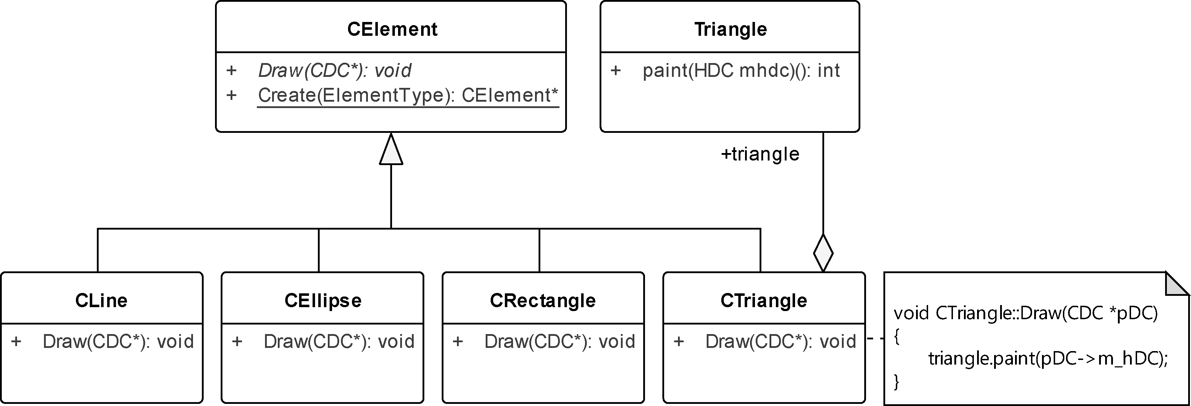
11.4.2 结构型模式的应用
1．适配器模式的应用实例
假设我们想在图形编辑软件中增加一种表示三角形的图形元素，并且找到了一个三角形的类。现有的三角形类与当前定义图素接口不一致。现在要做的是将这个三角形类引入到当前项目中来。较好的办法就是使用适配器模式。
图11-18 适配器模式的应用实例

Slide 88
11.4.2 结构型模式的应用
1．适配器模式的应用实例
图中，CElement是所有图元类的接口，Triangle是要引进的复用类，显然二者的接口是不一致的；CTriangle类是为三角形类定义适配器，它实现了CElement的接口，并将接口中实现的方法转接到Triangle的接口。这样，通过这个适配器，我们就在原来的结构模型中引进了现有的类，实现了复用的目的。
当然这种方式的复用是有条件的，只有当引进的类拥有了当前场景所期望的图元应具备的所有功能时，这样的引进才是有效的。否则可能会引起更复杂的情况的发生。

Slide 89
11.4.2 结构型模式的应用
2．装饰模式的应用实例
线程安全是对象的一种属性，其含义是指该对象可以再多线程的运行环境中可以被安全地访问。但线程安全往往会增加额外的开销，尤其是一个设计一个具有层次结构的类时，这种开销会将额外地增加。而且当对象运行于单线程环境时，线程安全这一特性不但不必要，反而会增加软件的时间开销。

Slide 90
11.4.2 结构型模式的应用
2．装饰模式的应用实例
下面我们将给出一个使用装饰模式为类增加线程安全的例子。
已知一组对象的接口InterfaceForObjects，并假设这组对象是非线程安全的。现在要为组对象设计一个装饰对象，使被装饰的对象具有线程安全这一特性。
一个可行的解决方案如图11-19所示。

Slide 91
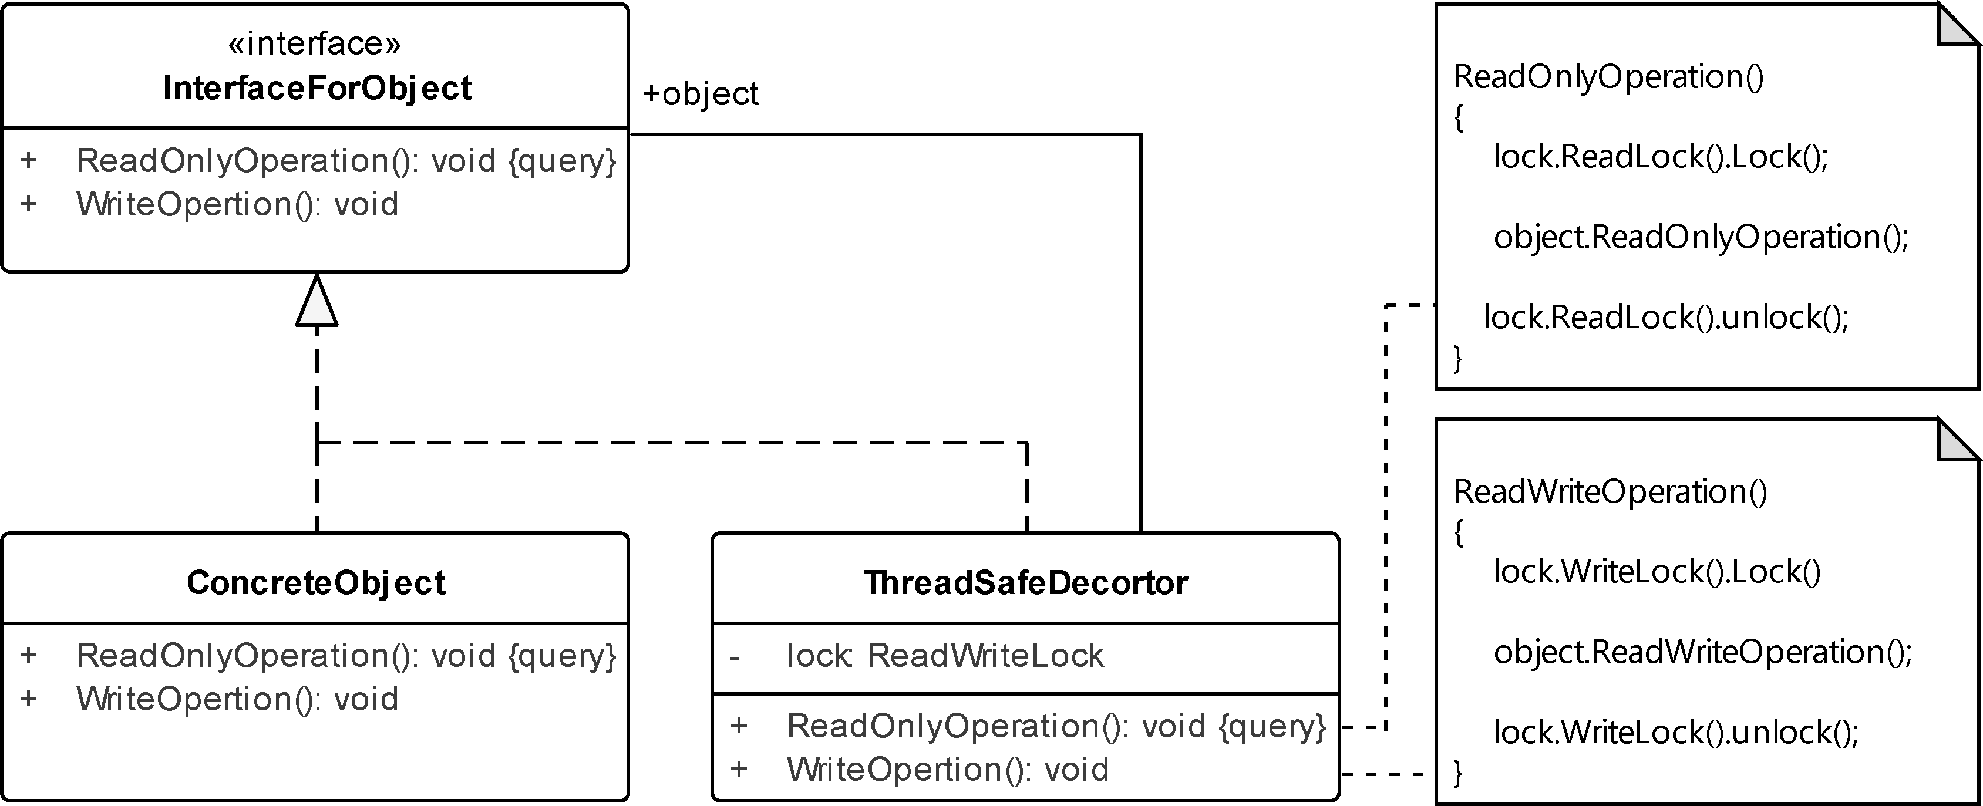
11.4.2 结构型模式的应用
2．装饰模式的应用实例
一个可行的解决方案如图11-19所示。
图11-19 装饰模式的应用实例

Slide 92
11.4.2 结构型模式的应用
2．装饰模式的应用实例
图中，InterfaceForObjects是一组对象的接口，ConcreteObject是具体对象，它们表示需要修饰的对象；ThreadSafeDecortor表示为InterfaceForObjects接口定义的修饰对象，在其内部组合了一个与特定线程相联系的同步控制机制实例lock，同时，在每个装饰器内部还组合了一个被装饰的对象，其外部服务则被以可控的方式转发给这个被修饰的对象。

Slide 93
11.4.2 结构型模式的应用
2．装饰模式的应用实例
由于ThreadSafeDecortor实现了与具体对象完全一致的接口，所以，在使用装饰对象时，可以用与使用非装饰对象一致的方式使用装饰过的对象，这避免了因应使用装饰对象带来的新的复杂性。
还有一个问题就是，修饰模式与代理模式的接口非常相像。它们之间唯一的区别仅仅在于修饰对象的对外接口与被修饰对象的外部接口完全一致；而代理对象与被代理对象的对外接口则不要求一致。

Slide 94
11.4.2 结构型模式的应用
3．代理模式的应用实例
对于文档编辑器软件来说，图形对象的创建开销可能就很大。软件通常要求打开文档这一操作必须很迅速，因此有必要在打开文档时避免一次性地创建所有这些时间和空间开销都很大的对象。另一方面，又因为并不是所有这些对象都是在视图中同时可见的，所以也没有必要再打开文档时就创建好所有这些对象。
这就意味着，对于文档中每一个开销很大的对象，可以根据实际需要进行创建，即当一个图像变为可见时才创建这样的对象。这时可以在文档中使用一个代理对象来代替这个对象。

Slide 95
11.4.2 结构型模式的应用
3．代理模式的应用实例
问题的一个解决方案就是使用另一个对象（即图像 Proxy）来替代那个真正的图像。 Proxy可以代替一个图像对象，并且在需要时负责实例化这个图像对象。图11-20中的类图描述了这样一个解决方案。

Slide 96
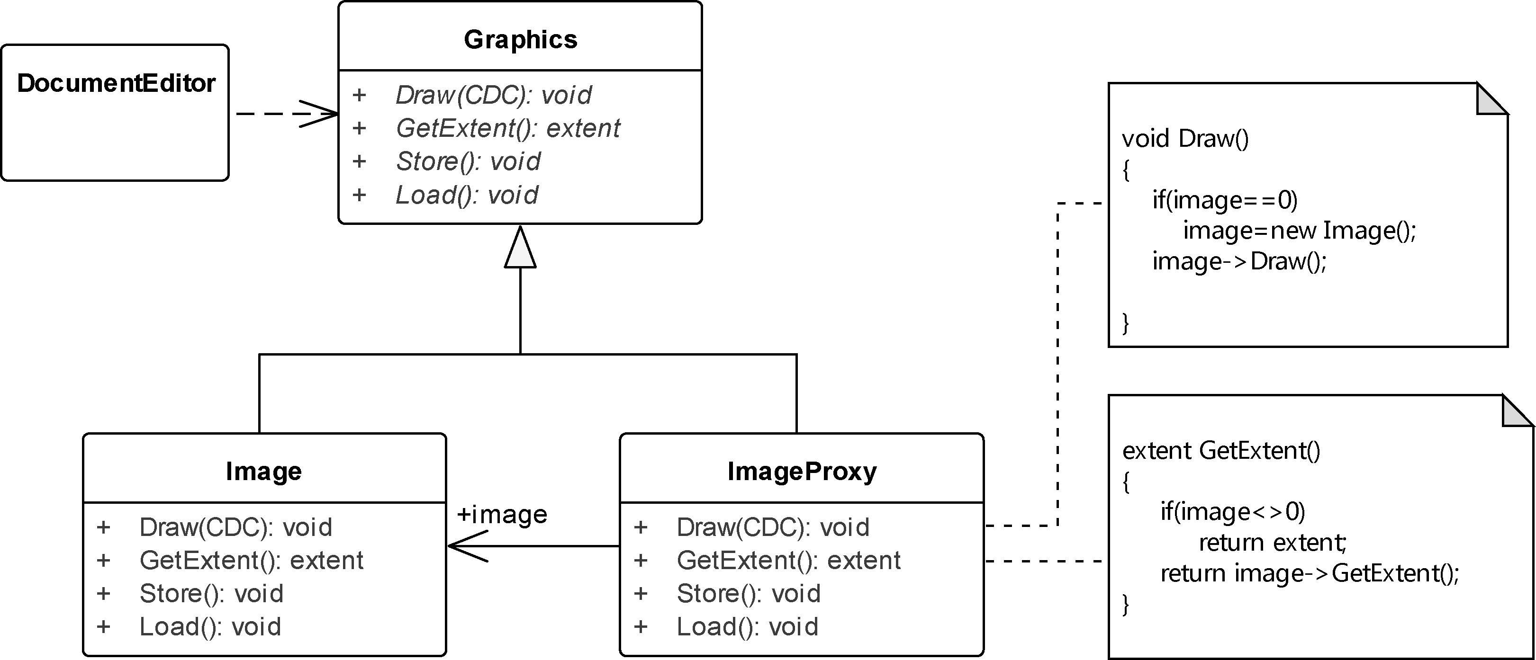
11.4.2 结构型模式的应用
图11-20 代理模式（Proxy）的动机

Slide 97
11.4.2 结构型模式的应用
3．代理模式的应用实例
只有当文档编辑器激活图像代理的Draw操作时，图像Proxy才创建真正的图像对象。创建这个图像以后，代理对象中必须有一个指向这个图像的引用。并通过这个引用将随后的请求转发给这个图像对象。
如果图像存储在一个独立的文件中，代理可以保存这个文件的文件名作为对实际对象的引用。当然，Proxy还应存储图像的尺寸（extent）等信息，这使得Proxy无须真正实例化这个图像就可以响应格式化程序对图像尺寸的请求。

Slide 98
11.4.2 结构型模式的应用
4．桥接模式的应用实例
下面我们将讨论这个应用的例子，假设我们希望前面提到过的软件可以运行在像微软的Windows、开源的Linux或苹果的Mac等多种不同的系统环境下，即希望软件是可以移植。独立地开发不同环境下的版本会导致大量的重复性劳动，因此开发一个可移植的系统将是一个比较合理的选择，虽然这样的选择极富挑战性。
这些系统环境之间既具有较大的差异，同时也具有较大的相似性。

Slide 99
11.4.2 结构型模式的应用
4．桥接模式的应用实例
下面仅讨论与软件界面相关的结构设计。这些系统的共同点是，它们均使用窗口系统，虽然不同的窗口系统的结构及其表示并不完全一致，但它们仍然具有极大的共性。
首先，需要考虑的是定义出一个抽象的软件界面结构，这个结构将会是由一组不同类型的窗口（如主窗口、子窗口、工具栏、菜单栏、状态栏、工具按钮、菜单选项和状态栏选项）组成的一个复合结构。这些不同的界面元素之间还会有各种复杂的关系，如继承、组合、聚合和依赖等各种关系。
显然，当软件运行在某个特定的系统环境下时，这个软件显然需要使用与环境匹配的界面结构。换句话来说，软件的抽象界面结构需要多个在不同环境下的具体实现。

Slide 100
11.4.2 结构型模式的应用
4．桥接模式的应用实例
这给我们提供了一个具体的设计场景，即设计抽象的软件的界面结构及其具体实现。
抽象的界面结构设计需要考虑到所有具体系统环境的界面元素的各自特点，每一种抽象界面元素都应该在每个具体的环境中找到特定的或可替代的实现。这样，程序中所有的应用场景都可以在使用抽象的界面元素的层次上进行设计和编程，从而实现软件的可移植性。

Slide 101
11.4.2 结构型模式的应用
4．桥接模式的应用实例
具体的界面结构设计需要考虑的是抽象界面在具体的系统环境中的实现，即需要考虑每种抽象界面元素的实现，还需要考虑抽象界面元素之间关系的实现。
图11-21给出了一个象征性的抽象界面结构模型。这个结构模型包含了各种各样的结构元素和以及这些元素之间的结构关系，其中既包含了继承，也包含了组合、聚合、关联以及依赖等各种关系。其主要意义在于它定义了软件的界面结构，软件中所有场景都将以这个为基础进行构件。当然实际的抽象模型的设计需要考虑各个具体系统的实际界面模型，并充分考虑它们之间的共性。

Slide 102
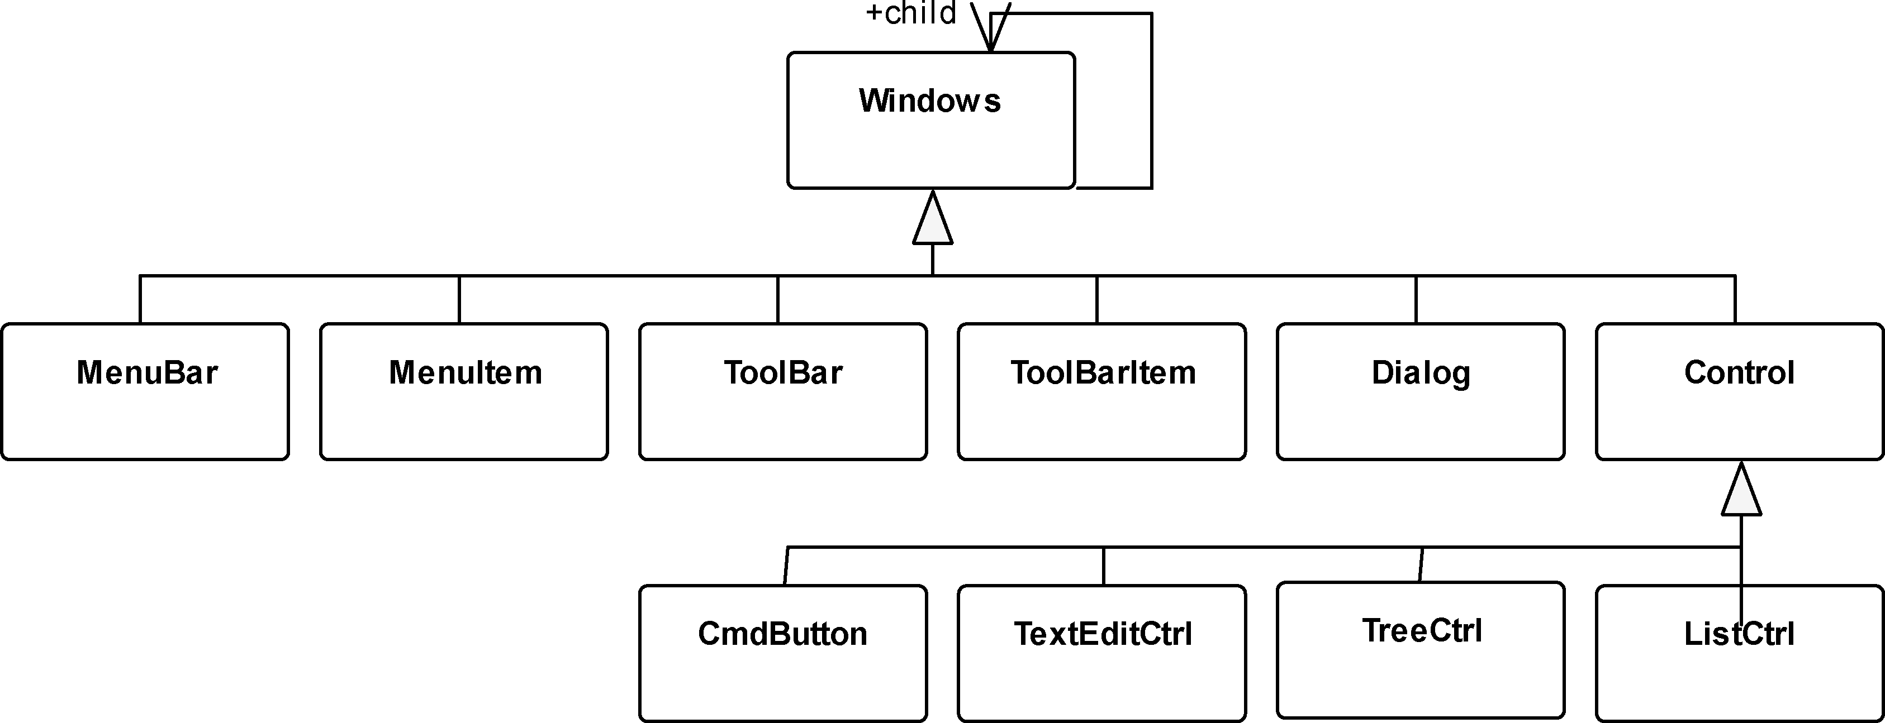
11.4.2 结构型模式的应用
4．桥接模式的应用实例
图11-21 抽象的界面结构模型

Slide 103
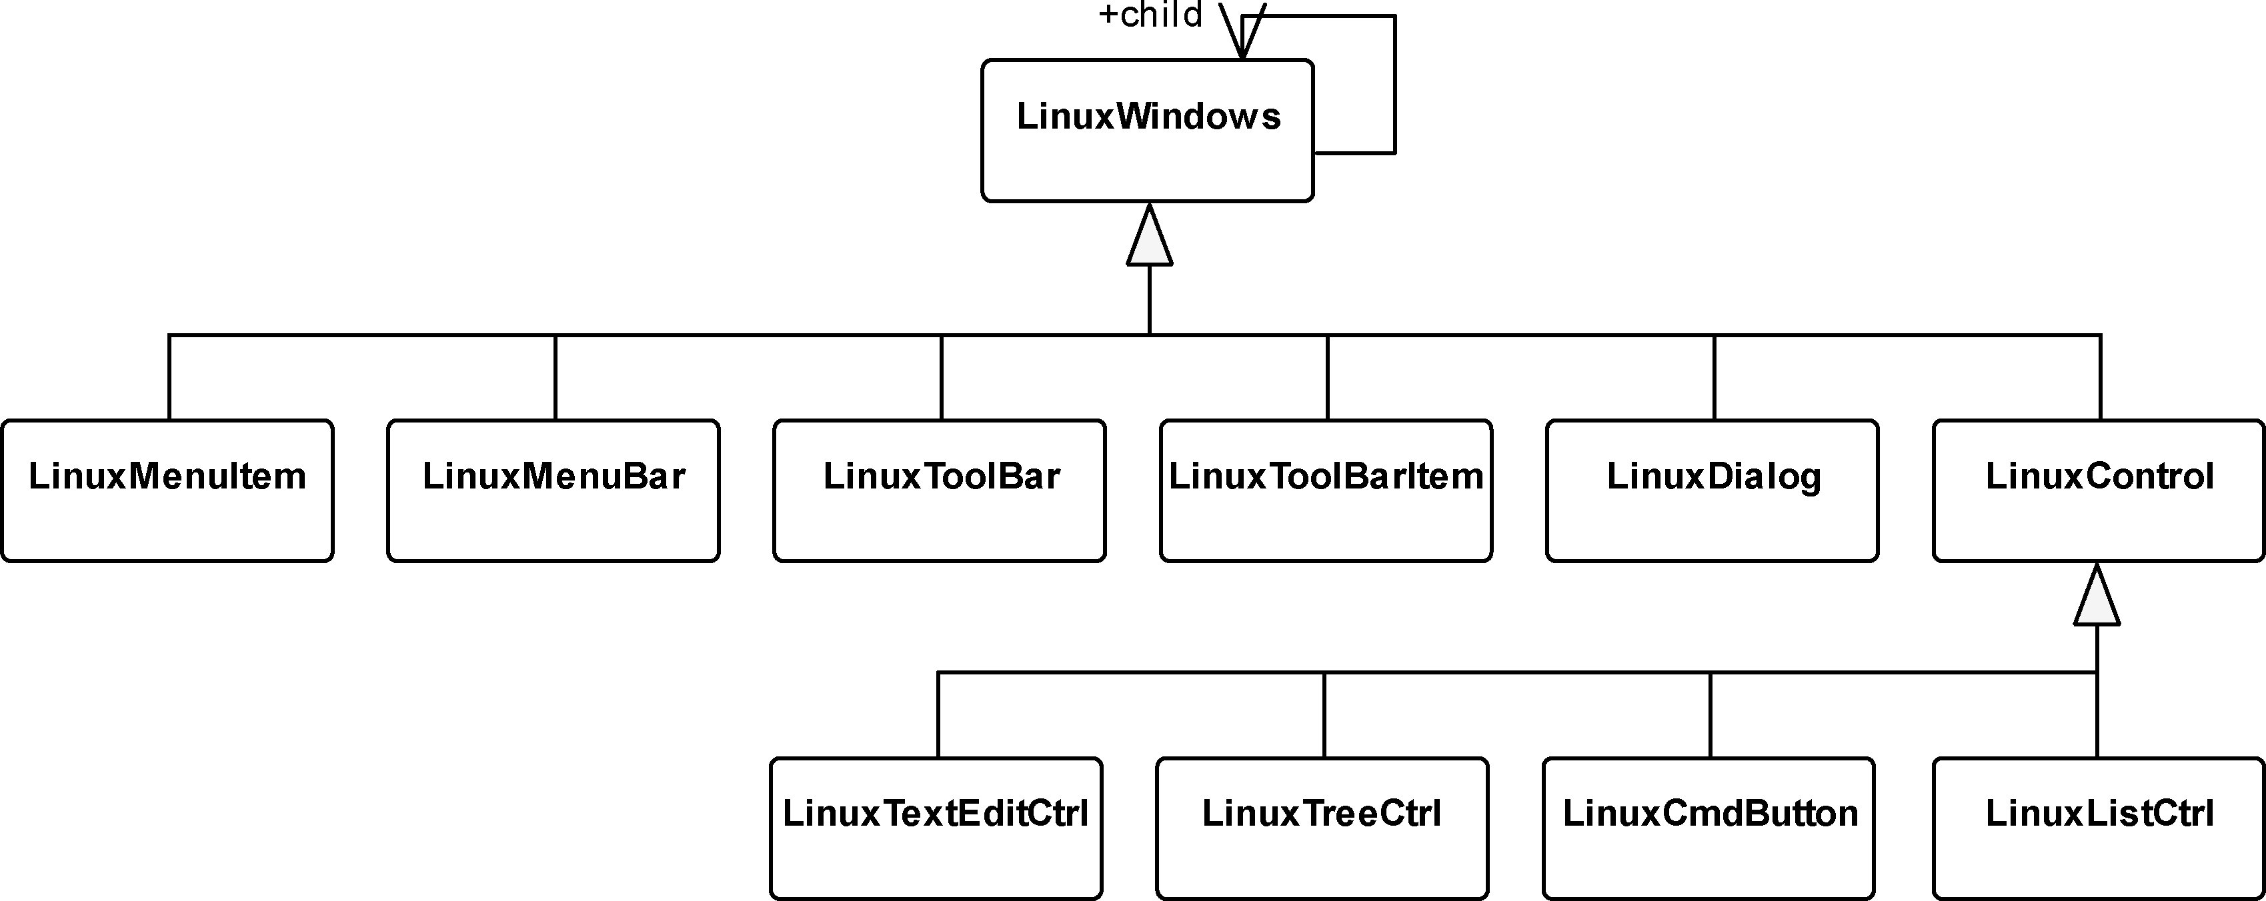
11.4.2 结构型模式的应用
4．桥接模式的应用实例
接下来，可以分别设计出每种环境下的界面结构模型，它们都应该是抽象界面模型的一个具体实现。图11-22给出了Linux环境下的界面模型。
图11-22 Linux环境下的界面结构模型

Slide 104
11.4.2 结构型模式的应用
4．桥接模式的应用实例
当某一个环境下缺少某个特定的界面元素或某种行为时，应使用该环境下其他界面元素或行为加以替代。即这个界面结构模型在不同环境下的行为可以不完全相同，但其表现出来的结构特性应该是相同的。
接下来，讨论这些模型之间的关系问题。直观地看，抽象的界面结构模型与具体的界面模型之间显然是一种抽象与实现之间的关系。如果使用继承描述这样的关系，将得到含有大量继承关系的并且一个十分复杂的结构模型，及大地增加这个结构模型的复杂性。

Slide 105
11.4.2 结构型模式的应用
4．桥接模式的应用实例
按照桥接模式的结构，可以设计出图11-23所示的结构模型。
使用了这样一种结构模型之后，还可以使用抽象工厂模式为图11-21所示的结构模型设计一个抽象工厂，在为每一种具体的结构模型定义一个具体的工厂，以创建具体结构模型中的每种界面元素。这样，就可以使得软件中的几乎每个场景均可以在抽象模型的层次上进行设计和编程。从而构造出具有可移植行的应用程序了。

Slide 106
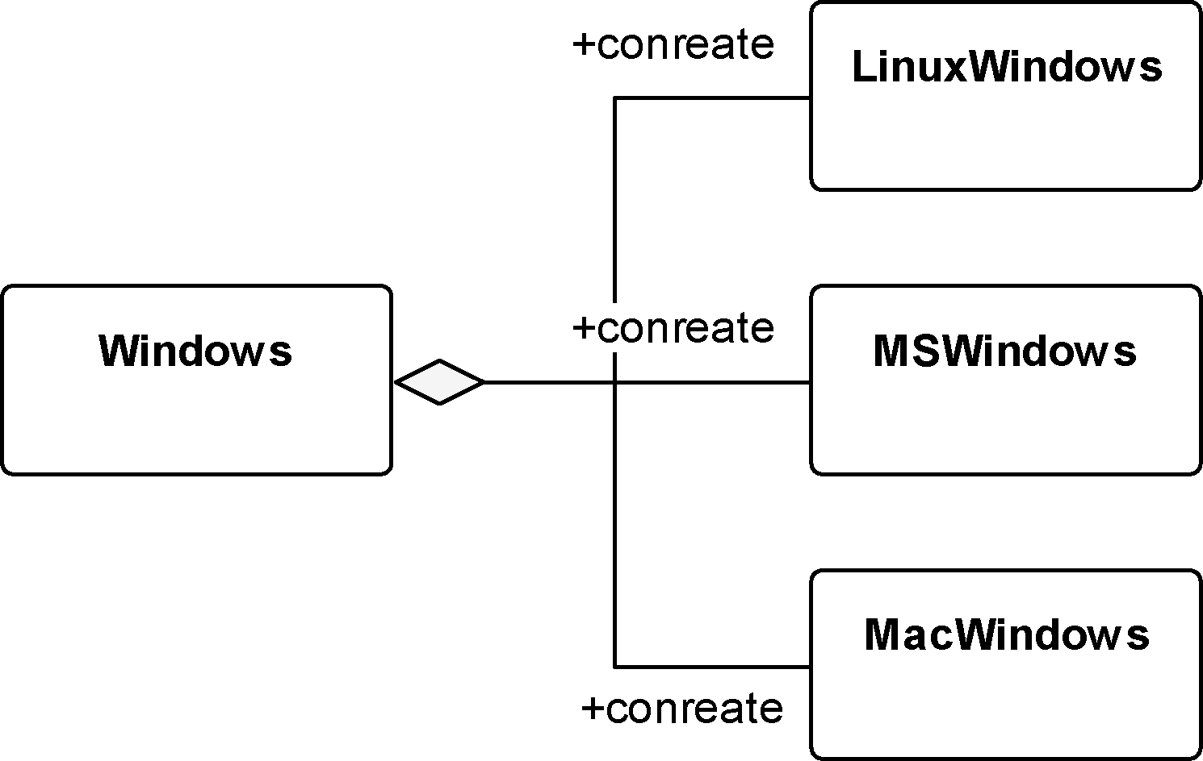
11.4.2 结构型模式的应用
4．桥接模式的应用实例
图11-23 桥接模式的应用实例

Slide 107
11.5 行为型模式及其应用
行为模式主要关注算法和职责在对象间的分配为题。行为模式不仅描述模式中对象或类之间的关系，还描述它们之间的交互模式，这些模式刻画了在运行时难以跟踪的复杂的控制流。
行为型模式包括了模板方法（TemplateMethod）和解释器（Interpreter）两个类行为型模式。其中模板方法模式（TemplateMethod）更为简单和常用。模板方法可以看成是一个算法的抽象定义，它逐步地定义该算法，每一步调用一个抽象或原语操作，子类负责实现这些抽象操作以具体实现该算法。解释器（Interpreter）可以将一个文法表示为一个类层次，并实现一个解释器作为这些类的实例上的一个操作。

Slide 108
11.5 行为型模式及其应用
行为型模式中的其余模式均为对象模式，其共同特征是使用对象复合（不是继承）来实现模式的目标。这些模式包括中介者（Mediator）、指责链（Chain of Responsibility）、观察者（Observer）、策略（Strategy）、命令（Command）、状态（State）、访问者（Visitor）和迭代器（Iterator）等多种模式。

Slide 109
11.5.1 典型的行为型模式简介
1．职责链（Chain of Responsibility）模式
职责链（Chain of Responsibility）模式是一个对象行为型模式，其意图是使多个对象都有机会处理某一个请求，从而避免请求的发送者和接收者之间的耦合关系。将这些对象连成一条链，并沿着这条链传递该请求，直到有一个对象处理它为止。

Slide 110
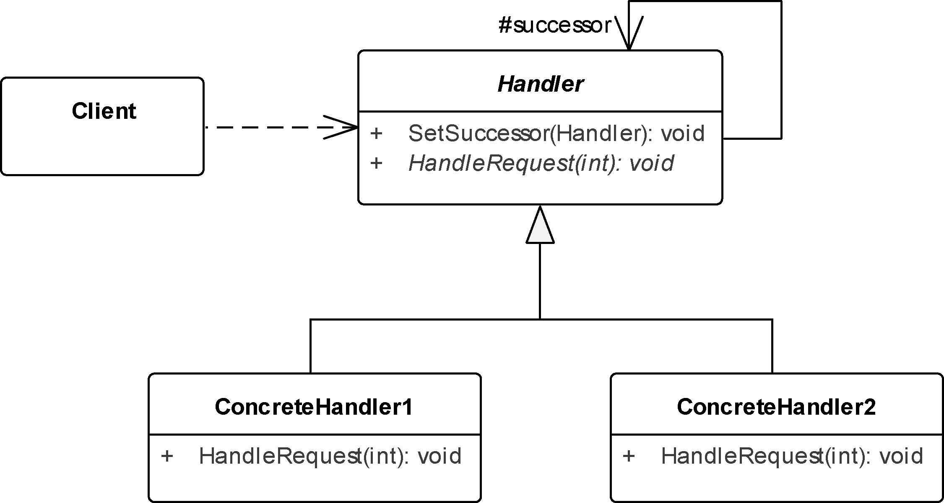
11.5.1 典型的行为型模式简介
1．职责链（Chain of Responsibility）模式的结构
图11-24 职责链（Chain of Responsibility）模式的结构

Slide 111
11.5.1 典型的行为型模式简介
1．职责链（Chain of Responsibility）模式
职责链模式中有如下的参与者。事件处理接口（Handler），接口中定义了处理请求所需要的操作，同时还要实现该处理请求的后继链；事件处理者（ConcreteHandler），指模式中事件处理接口的实现。它即可以处理它所负责处理的请求，也可以访问它的后继者，当该对象接收到某个处理请求时，该对象或者处理某个请求，或者将这个请求转发给它的后继者；最后一个参与者是客户（Client），它负责向职责链上的某个具体事件处理者（ConcreteHandler）提交请求。

Slide 112
11.5.1 典型的行为型模式简介
1．职责链（Chain of Responsibility）模式
在满足下列条件的情况下可以使用Responsibility链模式：
1）有多个的对象可以处理一个请求，哪个对象处理该请求运行时刻自动确定。
2）在不明确指定接收者的情况下，向多个对象中的某一个提交一个请求。
3）处理一个请求的对象集合应被动态指定。

Slide 113
11.5.1 典型的行为型模式简介
2．命令（Command）模式
命令模式（Command）是一个对象行为型模式，其意图是将一个请求封装为一个对象，从而使用户可用不同的请求对客户进行参数化；并可以对请求排队或记录请求日志，以便支持可撤消的操作。命令模式又可称为动作（Action）或事务（Transaction）。

Slide 114
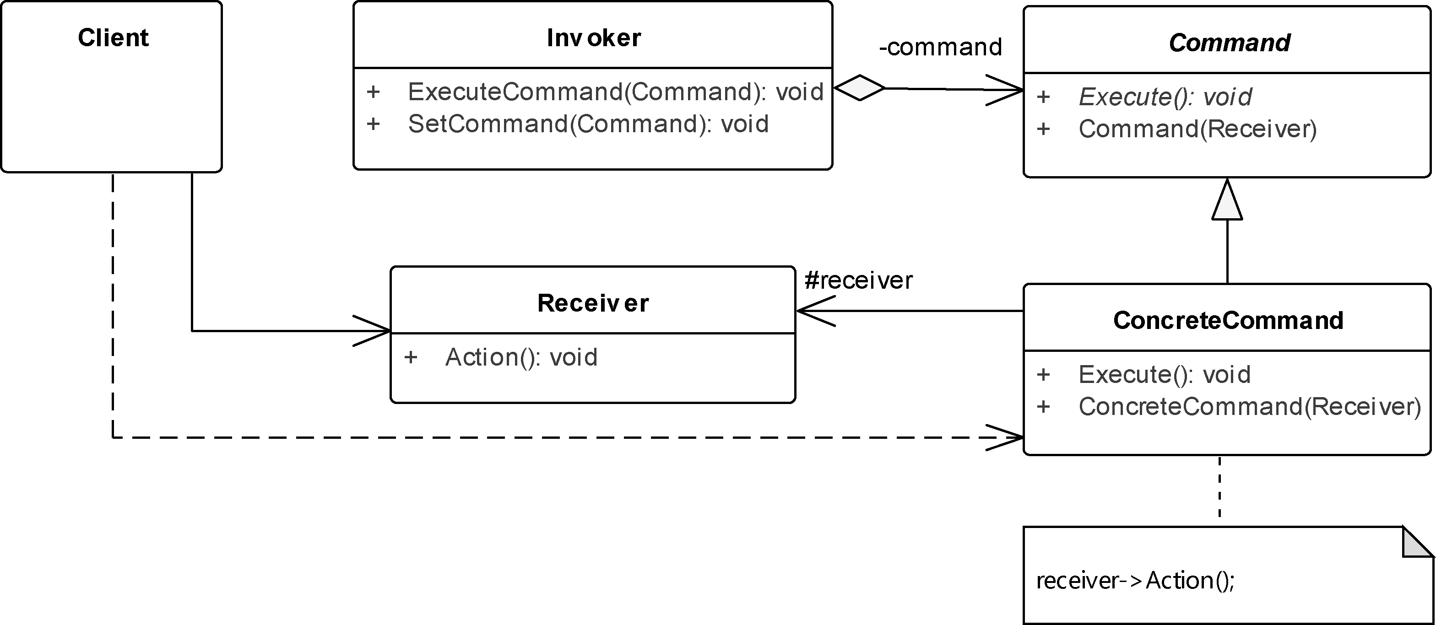
11.5.1 典型的行为型模式简介
命令模式（Command）的结构

Slide 115
11.5.1 典型的行为型模式简介
2．命令（Command）模式的结构
命令模式（Command）包含了如下参与者：
1）命令接口（Command）表示模式中执行对象封装的操作的接口，其内容应至少定义一个Execute方法；
2）具体命令（ConcreteCommand）是命令接口的一个实现。在具体命令对象中，需要绑定命令的接收者，并负责调用接收者的相应操作，以实现Execute方法；

Slide 116
11.5.1 典型的行为型模式简介
3）客户（Client）负责创建一个具体命令的对象并设定它的接收者；
4）激活对象（Invoker）负责激活具体命令（ConcreteCommand）执行这个请求；
5）接收者（Receiver）任何类都可能作为一个接收者，它需要知道如何实施与执行一个与请求相关的操作。

Slide 117
11.5.1 典型的行为型模式简介
2．命令模式（Command）适用于如下几种情形。
1）对于菜单命令对象，可以抽象出待执行的动作以参数化某对象。可使用回调（callback）函数表达这种参数化机制。
所谓的回调函数是指函数先在某处注册，而再在稍后的某个需要的时候被调用。 Command模式是回调机制的一个面向对象的替代品。

Slide 118
11.5.1 典型的行为型模式简介
2）在不同的时刻指定、排列和执行请求。
一个Command对象可以有一个与初始请求无关的生存期。如果一个请求的接收者可用一种与地址空间无关的方式表达，那么就可将负责该请求的命令对象传送给另一个不同的进程并在那儿实现该请求。

Slide 119
11.5.1 典型的行为型模式简介
3）支持取消操作。
Command的Excute操作可在实施操作前将状态存储起来，在取消操作时这个状态用来消除该操作的影响。Command接口必须添加一个Unexecute操作，该操作取消上一次Execute调用的效果。执行的命令被存储在一个历史列表中。可通过向后和向前遍历这一列表并分别调用 Unexecute和Execute来实现重数不限的“取消”和“重做”。

Slide 120
11.5.1 典型的行为型模式简介
4）支持修改日志
当系统崩溃时，这些修改可以被重做一遍。在Command接口中添加装载操作和存储操作，可以用来保持变动的一个一致的修改日志。从崩溃中恢复的过程包括从磁盘中重新读入记录下来的命令并用 Execute操作重新执行它们。

Slide 121
11.5.1 典型的行为型模式简介
5）用构建在原语操作上的高层操作构造一个系统
这样一种结构在支持事务（transaction）的信息系统中很常见。一个事务封装了对数据的一组变动。 Command模式提供了对事务进行建模的方法。 Command有一个公共的接口，使得你可以用同一种方式调用所有的事务。同时使用该模式也易于添加新事务以扩展系统。

Slide 122
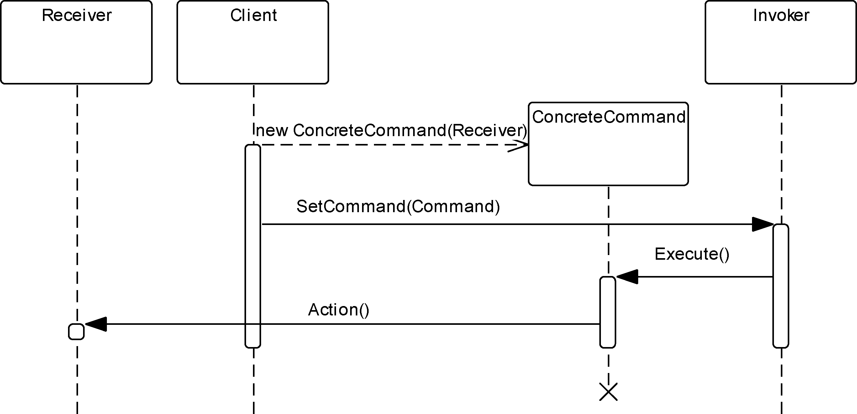
11.5.1 典型的行为型模式简介
命令模式的协作

Slide 123
11.5.1 典型的行为型模式简介
命令模式的协作
1）Client创建一个ConcreteCommand对象，并指定它的 Receiver对象。
2）Invoker对象存储该 ConcreteCommand对象。
3）Invoker通过调用Command对象的Execute操作来提交一个请求。若该命令是可撤消的，ConcreteCommand就在执行Excute操作之前存储接收者的当前状态以用于取消该命令。
4）ConcreteCommand对象对调用它的 Receiver的Action操作以执行该请求。

Slide 124
11.5.1 典型的行为型模式简介
实现Command模式时须考虑的问题：
1）命令对象的智能程度
不同的命令对象可以有不同的处理。一种极端情况是它仅能确定一个接收者和执行请求动作。另一种极端情况则是它自己就能实现所有功能，根本不需要额外的接收者对象。
当需要定义与已有的类无关的命令，如没有合适的接收者，或当一个命令隐式地知道它的接收者时，可以使用后一种极端方式。在这两个极端之间的情况是命令对象有足够的信息可以动态的找到它们的接收者。

Slide 125
11.5.1 典型的行为型模式简介
2）支持取消（undo）和重做（redo）
如果Command提供方法逆转（reverse）它们操作的执行（例如 Unexecute 或Undo操作），就可支持取消和重做功能。为达到这个目的，ConcreteCommand类可能需要存储额外的状态信息。
这个状态信息可以包括：
接收者对象，它真正执行处理该请求的各操作。
●

Slide 126
11.5.1 典型的行为型模式简介
如果处理请求的操作会改变接收者对象中的某些属性值，那么必须先将这些属性值存储起来。取消时再将这些属性值恢复到它先前的状态。
若应用只支持一次取消操作，那么只需存储最近一次被执行的命令。而若要支持多级的取消和重做，就需要有一个已被执行命令的历史表列（history list）。

Slide 127
11.5.1 典型的行为型模式简介
3）避免取消操作过程中的错误积累
在实现一个可靠的、能保持原先语义的取消 /重做机制时，可能会遇到滞后影响问题。由于命令重复的执行、取消执行，和重执行的过程可能会积累错误，以至一个应用的状态最终偏离初始值。这就有必要在 Command中存入更多的信息以保证这些对象可被精确地复原成它们的初始状态。
4）使用C++模板
对不能被取消且不需要参数的命令，可使用C++模板来实现，这样可以避免为每一种动作和接收者都创建一个Command子类。

Slide 128
11.5.1 典型的行为型模式简介
3．解释器（Interpreter）模式
解释器（Interpreter）模式是一种类行为型模式，其意图是给定一个语言，定义它的文法的一种表示，并定义一个解释器，这个解释器使用该文法来解释语言中的句子。

Slide 129
11.5.1 典型的行为型模式简介
3．解释器（Interpreter）模式
解释器（Interpreter）模式的适用性在于，当有一个语言需要解释执行,并且可以将该语言中的句子表示为一个抽象语法树时，可使用解释器模式。而当存在以下情况时该模式将会有最好的效果。
1）文法简单
2）对运行效率的要求不是很高时

Slide 130
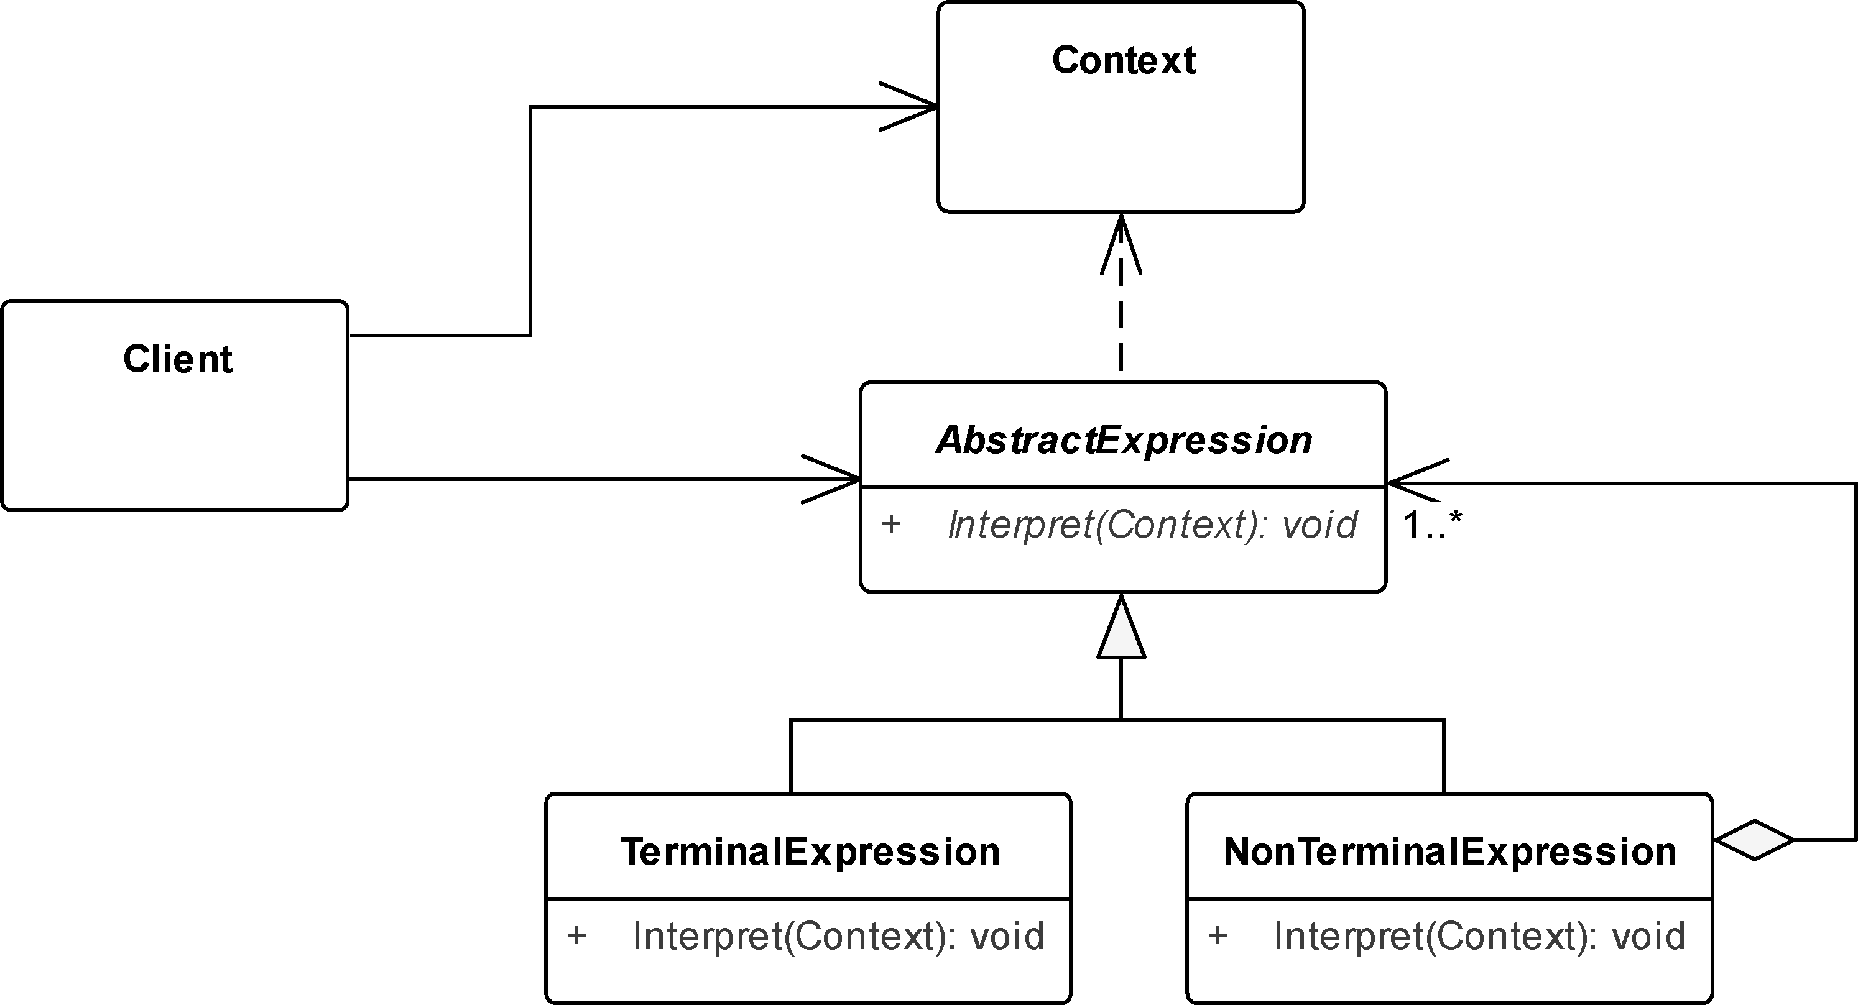
11.5.1 典型的行为型模式简介
解释器（Interpreter）模式的结构

Slide 131
11.5.1 典型的行为型模式简介
解释器（Interpreter）模式的结构
1）抽象表达式（AbstractExpression），声明了一个抽象的解释操作，这个接口为抽象语法树中所有的结点所共享。
2）终结符表达式（TerminalExpression），实现与文法中的终结符相关联的解释操作，一个句子中的每个终结符需要该类的一个实例。

Slide 132
11.5.1 典型的行为型模式简介
解释器（Interpreter）模式的结构
3）非终结符表达式（NonterminalExpression），对文法中的每一条规则R ::= R1R2...Rn都需要一个NonterminalExpression类。为从R1到Rn的每个符号都维护一个AbstractExpression类型的实例变量。为文法中的非终结符实现解释（Interpret）操作。解释（Interpret）一般要递归地调用表示R1到Rn的那些对象的解释操作。
4）上下文（Context），包含解释器之外的一些全局信息。
5）客户（Client），构建（或被给定） 表示该文法定义的语言中一个特定的句子的抽象语法树。该抽象语法树由NonterminalExpression和TerminalExpression的实例装配而成。调用解释操作。

Slide 133
11.5.1 典型的行为型模式简介
解释器模式具有下列优点和不足:
1）易于改变和扩展文法
因为该模式使用类来表示文法规则,你可使用继承来改变或扩展该文法。已有的表达式可被增量式地改变,而新的表达式可定义为旧表达式的变体。
2）也易于实现文法
定义抽象语法树中各个结点的类的实现大体类似。这些类易于直接编写，通常它们也可用一个编译器或语法分析程序生成器自动生成。

Slide 134
11.5.1 典型的行为型模式简介
解释器模式具有下列优点和不足:
3）复杂的文法难以维护
解释器模式为文法中的每一条规则至少定义了一个类（使用BNF定义的文法规则需要更多的类）。因此包含许多规则的文法可能难以管理和维护。可应用其他的设计模式来缓解这一问题。但当文法非常复杂时, 其他的技术如语法分析程序或编译器生成器更为合适。
4）增加了新的解释表达式的方式
解释器模式使得实现新表达式“计算”变得容易。 例如,可以在表达式类上定义一个新的操作以支持打印或表达式的类型检查。如果经常创建新的解释表达式的方式, 可以考虑使用Visitor模式以避免修改这些代表文法的类。

Slide 135
11.5.1 典型的行为型模式简介
4．迭代器（Iterator）模式
迭代器（Iterator）模式是一个对象行为型模式，其意图是提供一种方法顺序访问一个聚合对象中各个元素 , 而又不需暴露该对象的内部表示。又称为游标（Cursor）。
该模式的动机是为一个聚合对象提供一种访问其元素的方法而又不需暴露它的内部结构。此外，根据不同的需求，还要求能够以不同的方式遍历这个列表。
迭代器模式的关键思想是将对列表的访问和遍历从列表对象中分离出来并放入一个迭代器（iterator）对象中。迭代器类定义了一个访问该列表元素的接口。迭代器对象负责跟踪当前的元素，即它知道哪些元素已经遍历过了。

Slide 136
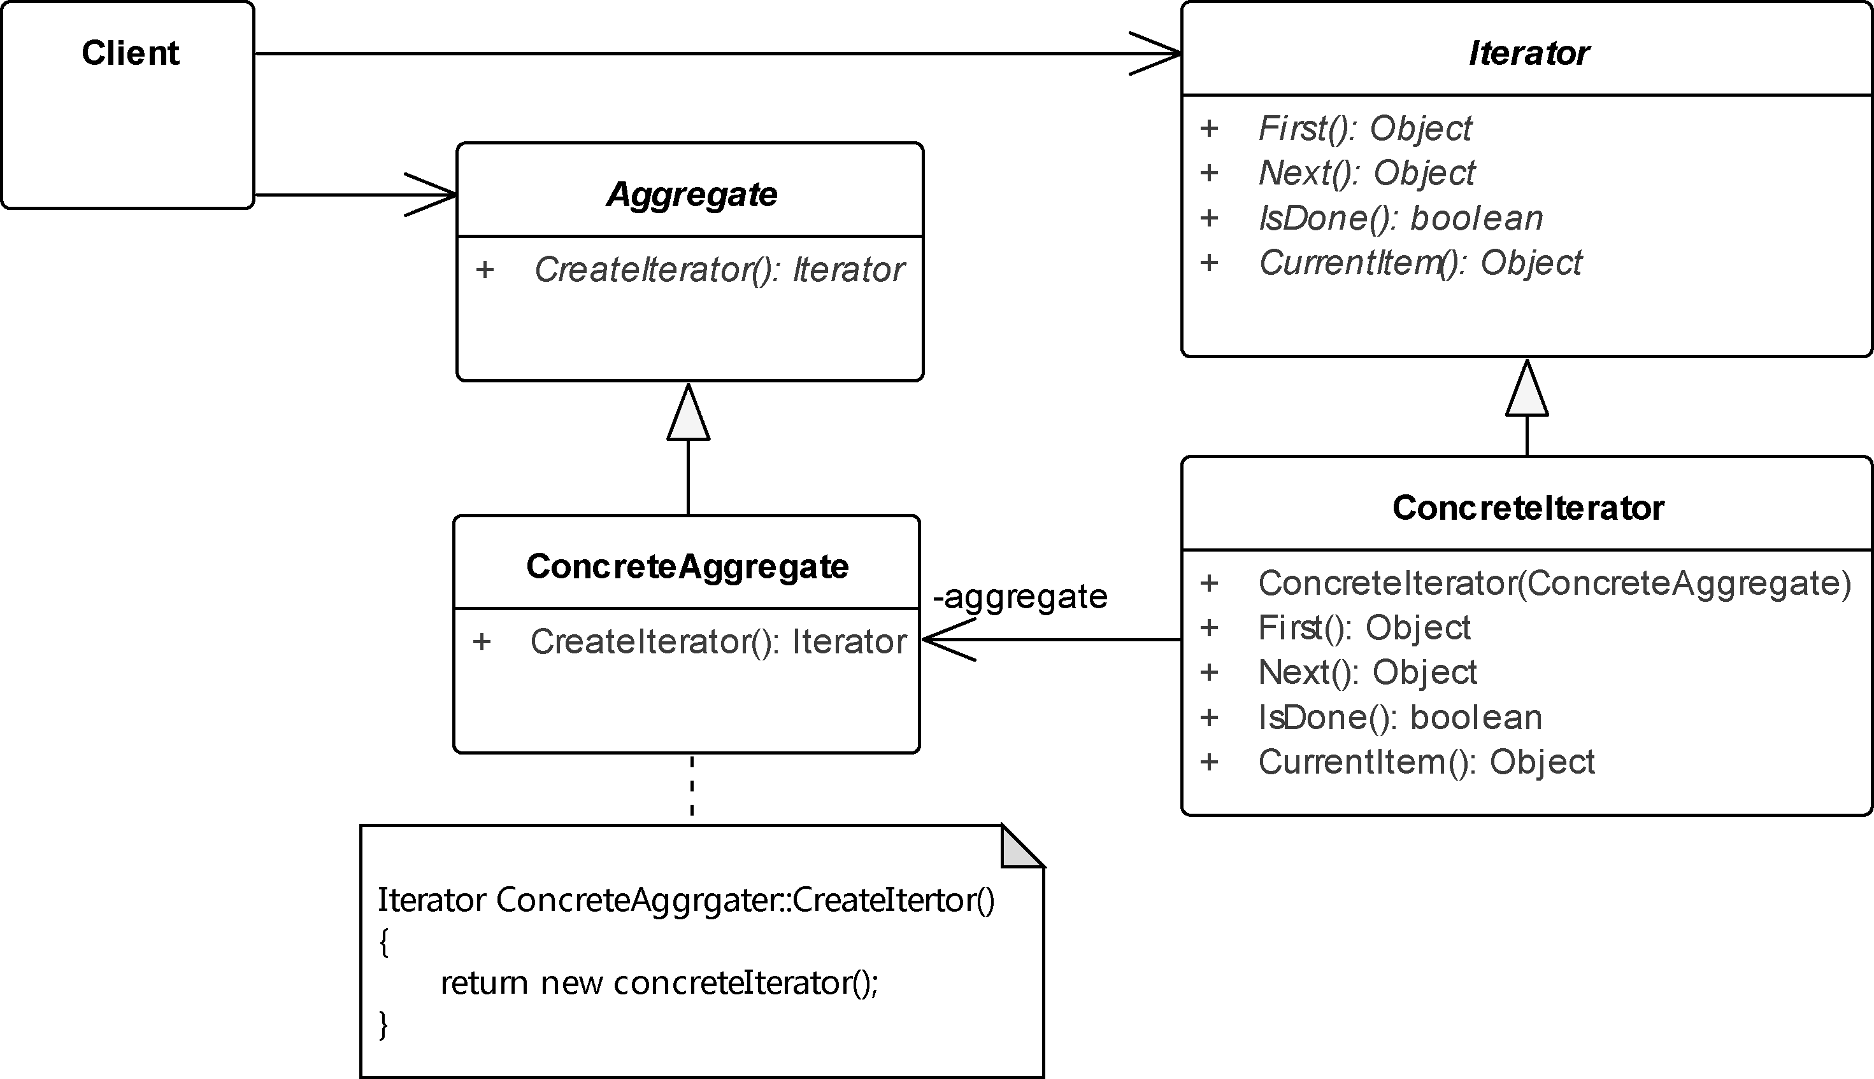
11.5.1 典型的行为型模式简介
迭代器（Iterator）模式的结构
图11-28 迭代器（Iterator）模式的结构。

Slide 137
11.5.1 典型的行为型模式简介
迭代器（Iterator）模式的结构
迭代器（Iterator）模式的参与者包括：
1）迭代器（Iterator），定义了一个访问和遍历元素的迭代器接口。
2）具体迭代器（ConcreteIterator），迭代器接口的一个具体实现，用于遍历特定的聚合结构并跟踪元素的当前位置。
3）聚合结构（Aggregate），定义了创建于聚合相对应的迭代器对象的接口。
4）具体聚合（ConcreteAggregate），表示具体的聚合对象，需要实现Aggregate中定义的创建迭代器的接口操作，该操作返回一个适当的ConcreteIterator的实例。

Slide 138
11.5.1 典型的行为型模式简介
迭代器（Iterator）模式的主要作用
1）支持以不同的方式遍历一个聚合对象
复杂的聚合可用多种方式进行遍历。
例如，代码生成和语义检查要遍历语法分析树。代码生成可以按中序或者按前序来遍历语法分析树。迭代器模式使得改变遍历算法变得很容易 : 仅需用一个不同的迭代器的实例代替原先的实例即可。也可以自己定义迭代器的子类以支持新的遍历。

Slide 139
11.5.1 典型的行为型模式简介
迭代器（Iterator）模式的主要作用
2）迭代器简化了聚合的接口
有了迭代器的遍历接口，聚合本身就不再需要类似的遍历接口了。这样就简化了聚合的接口。
3）在同一个聚合上可以有多个遍历
每个迭代器都可以保持它自己的遍历状态。因此可以同时进行多个遍历。

Slide 140
11.5.1 典型的行为型模式简介
迭代器（Iterator）模式适用于如下几种情况
1）访问一个聚合对象的内容而无需暴露它的内部表示。
2）支持对聚合对象的多种遍历。
3）支持多态迭代，即为遍历不同的聚合结构提供一个统一的接口。

Slide 141
11.5.1 典型的行为型模式简介
5．模板方法（Template Method）模式
模板方法（Template Method）模式是一个类行为型模式，其意图是定义一个操作的算法的整体框架，而将算法框架中的一些步骤的实现延迟到子类中。该模式使得子类可以在不改变一个算法的结构的情况下重定义该算法的某些特定步骤。

Slide 142
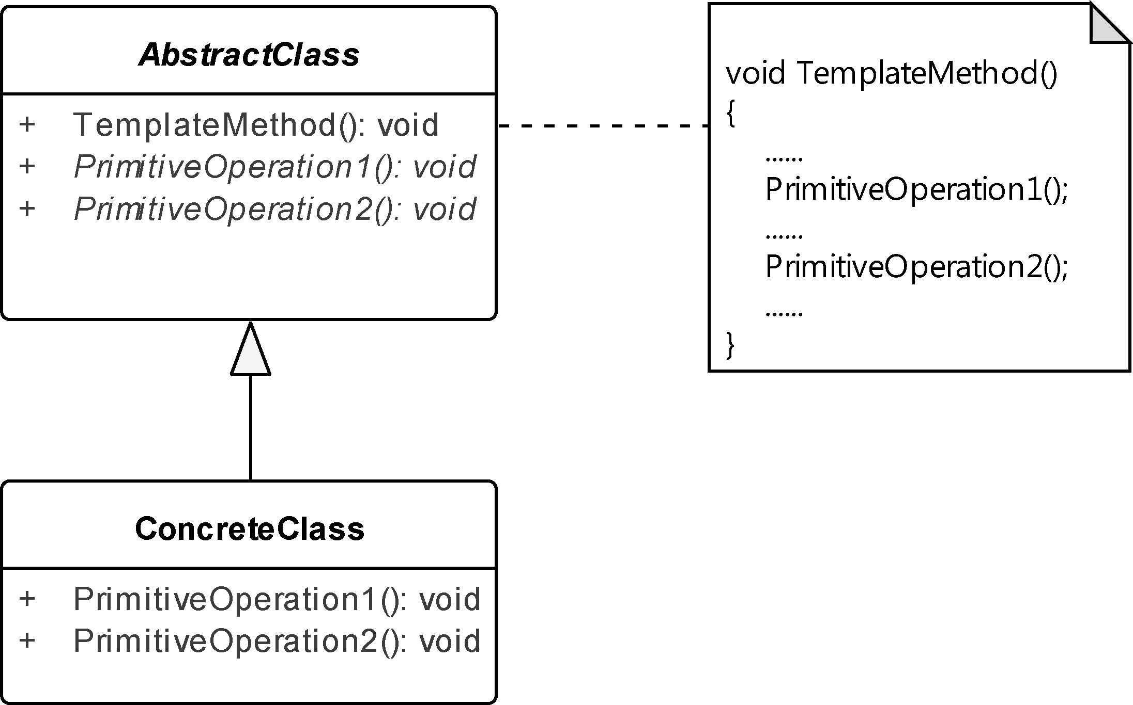
11.5.1 典型的行为型模式简介
模板方法（Template Method）模式的结构
图11-29 模板方法（Template Method）模式的结构。

Slide 143
11.5.1 典型的行为型模式简介
模板方法（Template Method）模式的结构
模板方法（Template Method）模式有抽象（AbstractClass）和具体（ConcreteClass）两种参与者。其中，抽象（AbstractClass）用于实现模板方法和定义抽象的原语操作。其中，模板方法用于定义一个算法的整体框架，它可以调用AbstractClass类中的原语操作，也可以调用AbstractClass甚至是其他相关对象中的操作。这里的原语操作（primitive operation）一般被定义成抽象操作，具体类将重定义它们以实现一个算法的各个步骤。

Slide 144
11.5.1 典型的行为型模式简介
模板方法（Template Method）模式的结构
具体类（ConcreteClass）是抽象类的派生类，主要内容为原语操作的实现，用以完成算法中与特定子类相关的步骤。模板方法是一种基本的代码复用技术，它们在类库中更显得尤为重要，它们提取了类库中的公共行为。

Slide 145
11.5.1 典型的行为型模式简介
模板方法（Template Method）模式适用于下列几种情况：
1）一次性实现一个算法的不变的部分，并将可变的行为留给子类来实现。
2）各子类中公共的行为应被提取出来并集中到某个公共父类中以避免代码重复。
3）控制子类扩展。模板方法只在特定点调用“hook”操作，这样就只允许在这些点进行扩展。

Slide 146
11.5.1 典型的行为型模式简介
使用模板方法模式时，应注意的三个实现问题。
1）使用C++访问控制
在C++中，一个模板方法调用的原语操作可以被定义为保护成员，这可以保证它们只能够被模板方法调用。必须重定义的原语操作必须定义为纯虚函数。当模板方法不需要重定义时，可以将模板方法定义为一个非虚成员函数。
2）尽量减少原语操作
定义模板方法应尽量减少一个子类必须重定义的原语操作的数目。因为重定义的操作越多，客户程序就越冗长。
3）命名约定
可以给应被重定义的那些操作的名字加上一个合适的前缀以识别它们。

Slide 147
11.5.2 职责链模式的应用实例
例如，基于图形用户界面的软件系统的联机帮助功能，使得用户在任何状态下点击帮助按钮或热键时，都可以得到相应的联机帮助信息。这里，所谓的联机帮助信息是指与用户的当前工作场景相关的帮助信息。
按照职责链（Chain of Responsibility）模式，可以将系统中能够处理这个联机帮助请求的对象（如软件的用户界面对象，包括窗口和窗口组件）按照某种方式链接起来。
系统接收到请求者发出的请求时，将请求发到这个对象链中的某个结点（例如当前用户界面对象），若该结点能够处理这个请求，则直接处理这个请求。否则，该结点负责将请求传递到对象链中的下一个结点，直至链中的某一个结点处理了这个请求为止。

Slide 148
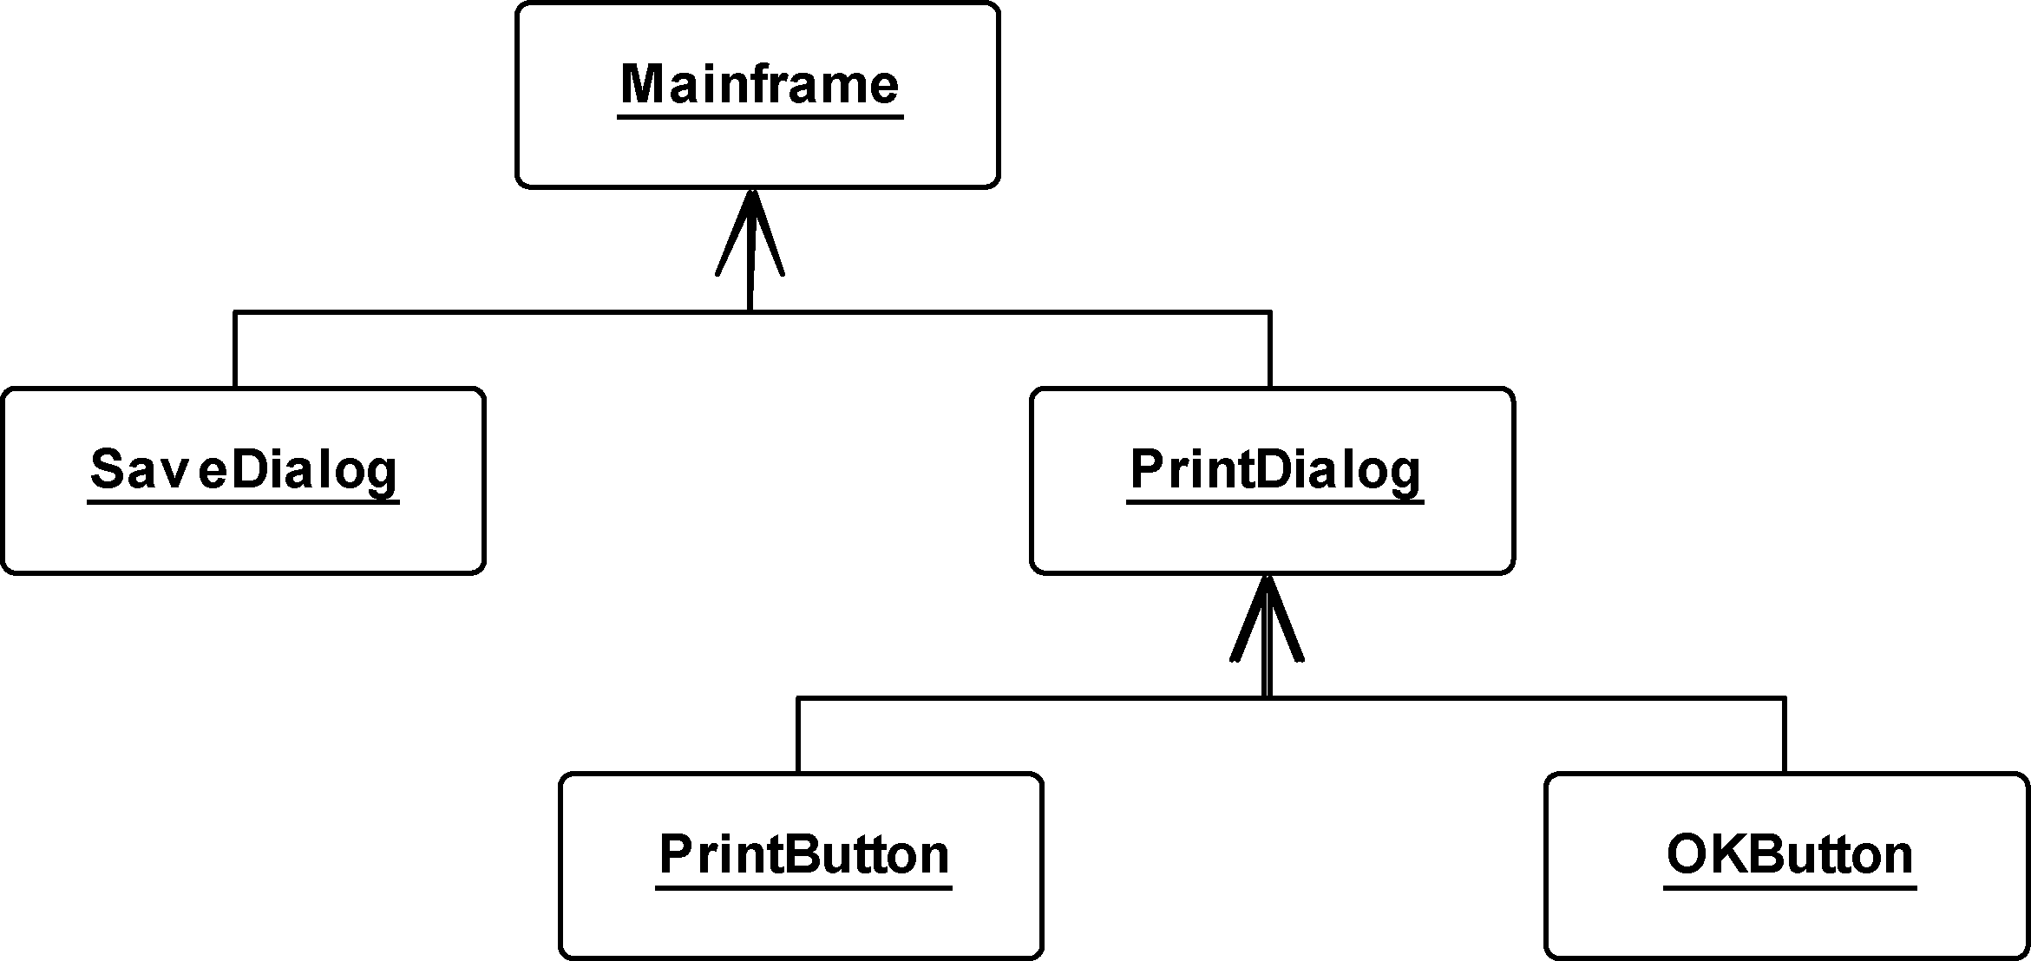
11.5.2 职责链模式的应用实例
图11-30描述了五个界面对象构成的链。
若PrintButton是当前对象，则用户的帮助请求将从PrintButton结点开始沿着由PrintButton、PrintDialog和Mainframe这三个对象构成的链传递这个请求。直到其中某个结点响应并处理了这个请求为止。
图11-30 职责链（Chain of Responsibility）模式的例子

Slide 149
11.5.2 职责链模式的应用实例
例如，基于图形用户界面的软件系统的联机帮助功能，使得用户在任何状态下点击帮助按钮或热键时，都可以得到相应的联机帮助信息。这里，所谓的联机帮助信息是指与用户的当前工作场景相关的帮助信息。
按照职责链（Chain of Responsibility）模式，可以将系统中能够处理这个联机帮助请求的对象（如软件的用户界面对象，包括窗口和窗口组件）按照某种方式链接起来。
系统接收到请求者发出的请求时，将请求发到这个对象链中的某个结点（例如当前用户界面对象），若该结点能够处理这个请求，则直接处理这个请求。否则，该结点负责将请求传递到对象链中的下一个结点，直至链中的某一个结点处理了这个请求为止。

Slide 150
11.5.2 职责链模式的应用实例
这个联机帮助的解决方案如图11-31所示。图中的UserInterFace类是一个接口，职责链中的每一个对象都需要实现这个接口；HelpProvider和NonHelpProvider是这个接口的两个实现，它们分别表示了两种不同的实现，一个（HelpProvider）是提供帮助信息的实现，另一个（NonHelpProvider）是不提供帮助信息但继续传递请求的实现。

Slide 151
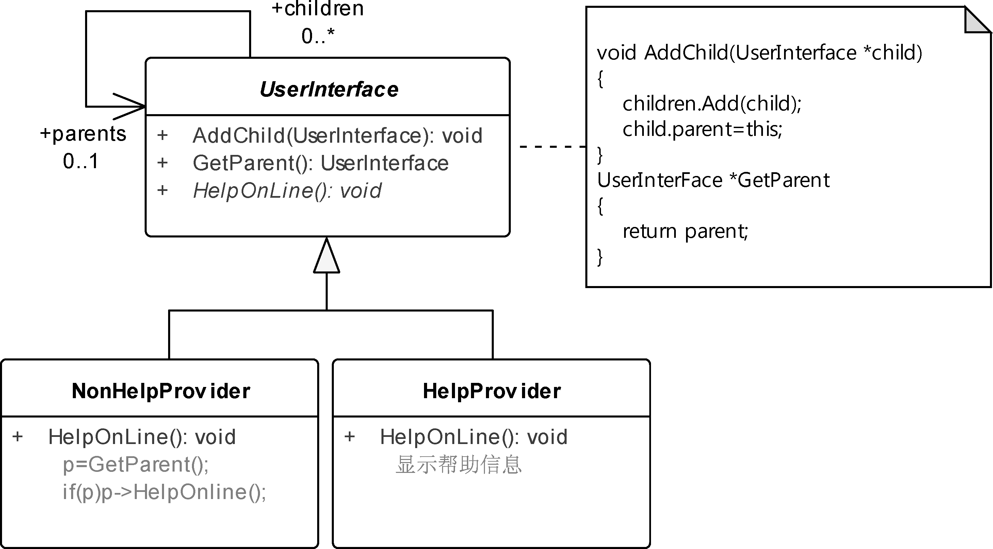
11.5.2 职责链模式的应用实例
图11-31 职责链（Chain of Responsibility）模式的应用实例

Slide 152
11.5.3 解释器模式的应用实例
解释器模式（interpreter Pattern）描述的问题是，当系统需要处理一些即不同但又有些类似的问题时，可以定义一个描述这些问题的语言，使用这个语言写出描述待解决的问题的句子，再解释这样的句子，从而来解决这类问题。

Slide 153
11.5.3 解释器模式的应用实例
1．报表生成器
报表生成器（Report Generator）是针对一个由若干行和列构成的数据表中的数据进行操作，以生成满足不同格式要求的报表。
表11-2 游泳比赛成绩单
Firstname | Lastname | Age | Club | Time
Amanda | McCarthy | 12 | WCA | 29.28
Jamie | Falco | 12 | HNHS | 29.80
Neaghan | O’Donnell | 12 | EDST | 30.00
Greer | Gibbs | 12 | CDEV | 30.04
Rhiannon | Jeffery | 11 | WYW | 30.04
Sophie | Connolly | 12 | WAC | 30.05
Dana | Helyer | 12 | DEC | 30.18

Slide 154
11.5.3 解释器模式的应用实例
1．报表生成器
例如，对于表11-2所示的游泳比赛成绩单，报表生成器的目标就是根据表中数据生成多种不同形式的报表，输出报表中的行可以按照任意指定的一个或两个列进行排序，也可以不排序，表中输出的各个列可以任意选定，且排列顺序也可以任意指定。

Slide 155
11.5.3 解释器模式的应用实例
2．报表生成器的文法
报表的文法定义如下：
sentence ::= printcommand [orderbycommand]
printcommand :: = print variable [variable* ]
orderbycommand ::= orderby variable [ variable ]
variable:: = firstname| lastname| age| club| time
文法中定义了printcommand、orderbycommand、variable和sentence等三个非终结符，分别表示打印、排序、变量和句子。其中，句子表示用户最终输入的报表输出命令。任何一个符合上述文法的句子都表示了一个满足了某用户需求的输出报表。
使用这个语言，可以确定将报表的生成过程分成符号分析、归约动作和执行动作等三个主要步骤。

Slide 156
11.5.3 解释器模式的应用实例
3．符号分析
符号分析过程的主要工作就是分析用户输入的句子是否符合上述文法，并为下一步规约句子中的动作做好准备。符号分析过程就是扫描句子，并将识别出来的每个单词封装成一个个ParseObject对象保存在一个栈中。
例如，对于如下的句子：
print lname frname club time sortby club thenby time
按上述过程分析完成后，可得到表11-3所示的栈，表中的每一行就是一个ParseObject对象。ParseVarable和ParseCommand是这个抽象栈的两个实现，分别表示表示两种单词的分析结果。

Slide 157
11.5.3 解释器模式的应用实例
表11-3 栈的内容
类型（type） | 数字标识符（value）
variable | Time
ordercommand | Ordertby
variable | Club
command | Sortby
variable | Time
variable | Club
variable | Firstname
variable | Lastname
printcommand | Print

Slide 158
11.5.3 解释器模式的应用实例
如果栈中的各个ParseCommand或ParseVariable对象封装的都是符合上述文法的单词，它们的isLegal()方法将返回true，这将被作为扫描过程中的进栈条件。
图11-32给出了符号分析栈和栈元素的结构类图。图中，Stack是一个使用ArrList实现的栈，其元素类型是ParseObject。ParseObject类定义了Key和Value两个属性，分别表示句子中单词的类型和值。另一方面，ParseObject类还是一个抽象类，它有ParseVariable类和ParseCommand类两个具体实现。分别表示句子中的变量和命令两类单词的封装。
其具体实例将构成一个聚合，其结构如图11-32所示。

Slide 159
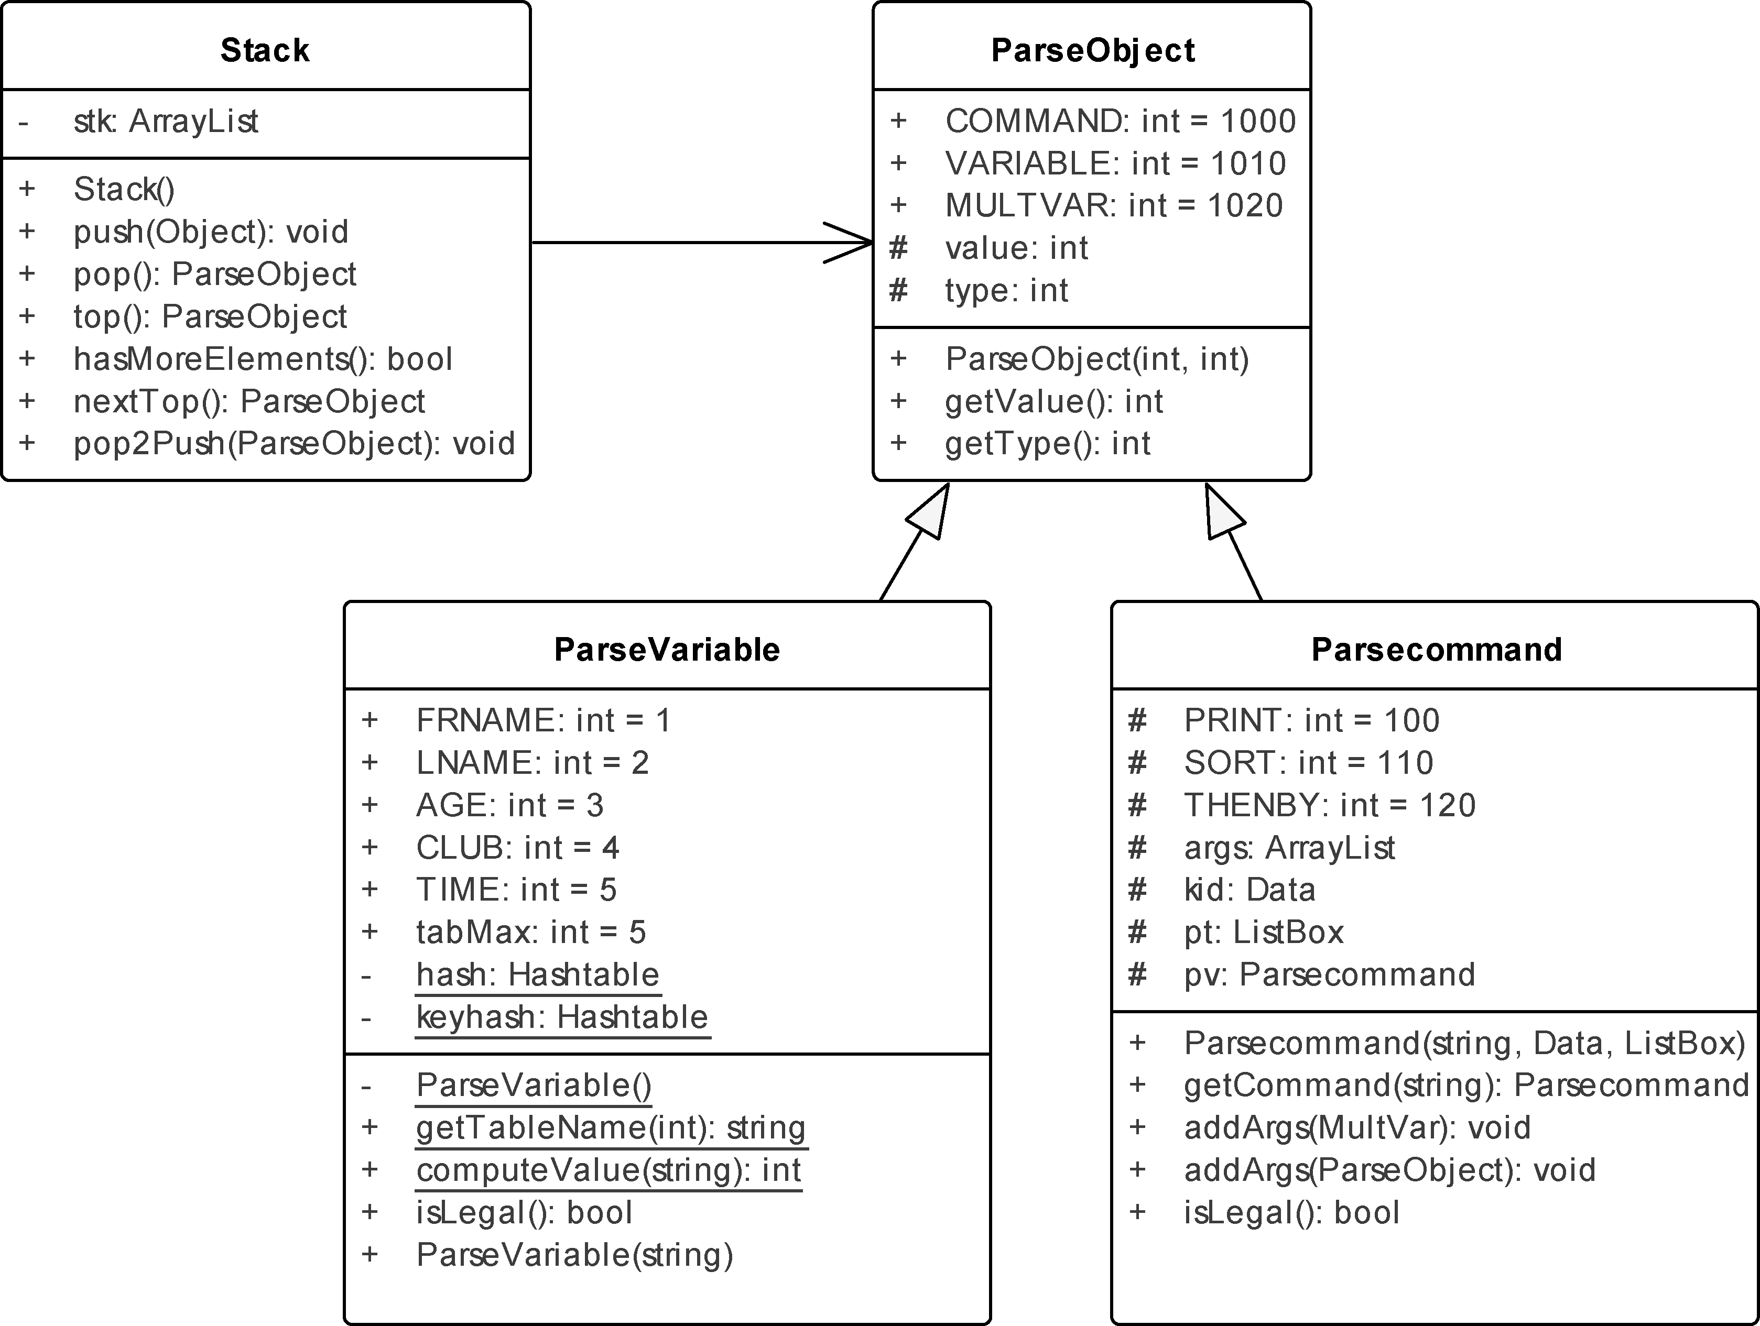
11.5.3 解释器模式的应用实例
4．归约分析栈
符号分析过程完成以后的下一步是规约分析栈，即按元素类型整理栈中的元素，将栈中连续的ParseVariable类型的对象归约成一个MuitVariable类对象，直到将所有参数都归约成一个MuitVariable对象，如图11-33所示。
图11-32 符号分析栈和栈元素类图

Slide 160
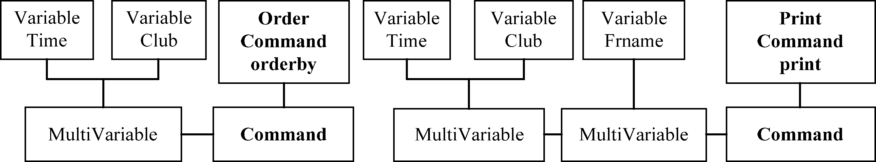
11.5.3 解释器模式的应用实例
图11-33 规约结果

Slide 161
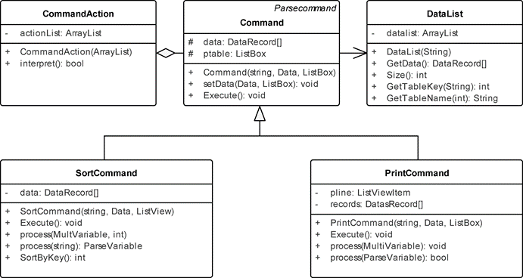
11.5.3 解释器模式的应用实例
5．执行动作
当把栈中缓存的各个ParseObject对象规约成一个动词时，该动词及其参数将被存放在一个动作列表中。当栈中所有对象均被规约完成后，在开始执行这个动作列表中每个动词所定义的动作。
图11-34所示的类图表示规约后得到的动作的类图。
图11-34 用户命令的内部表示

Slide 162
11.5.3 解释器模式的应用实例
其中，在Parsecommand类的基础上，又定义了一个由命令类（Command）及其两个派生类SortCommand类和PrintComman类构成的层次结构，并以此构成用户输入命令（句子）的内部表示。正是这样的一个内部表示，构成了解释模式的一个应用实例。

Slide 163
11.6 遗传算法设计实例
模板方法模式封装了一个操作的算法的整体框架，而将算法框架中的一些具体步骤的实现延迟到其具体的子类中。该模式使得其子类可以在不改变一个算法的结构的情况下重定义该算法的某些特定步骤。
本节中，我们将详细讨论一下如何使用模板方法模式设计和实现一个面向对象的遗传算法。并给出一个具体的应用实例。

Slide 164
11.6.1 遗传算法概述
遗传算法（Genetic Algorithm，GA）是一种模拟达尔文生物进化论的自然选择和遗传学机理的生物进化过程的计算模型，也是一种通过模拟自然进化过程搜索最优解的方法。
遗传算法将问题的一个潜在解的集合称为种群（population）；种群中的每个元素称为一个染色体（chromosome），即种群可以被视为一组染色体构成的集合，种群中染色体的数量称为种群容量；再进一步，将染色体（chromosome）定义成若干个基因（chromosome）构成的集合；最后，基因则被定义成由若干个基因位构成的有序集合。
整个求解过程就被定义成求解问题最优解的过程，该算法将优化过程中的使用的优化函数称为问题的适应度函数，优化过程就变成求使适应度函数值最大或最小的染色体的过程。

Slide 165
11.6.1 遗传算法概述
优化过程从一个特定的初始解的集合（初始种群）开始，计算种群中的每个染色体的适应度（fitness）函数的值，然后将种群中的染色体暗适应度大小进行排序，淘汰适应度较低的染色体，再使用适应度高的染色体进行交叉繁殖，产生出新的染色体，补充到种群中，形成一个新的种群。并将这个从一个种群开始，经过适应度计算、排序、淘汰和繁殖并产生新种群的过程称为种群的一次进化。按照这样的策略，每一次进化都有可能会进化出适应度更高的种群。经过适当次数的进化之后，就有可能会得到问题的最优解。当然，遗传算法不保证会得到最优解。当然，遗传算法规定每次进化都要保持种群的容量不变。将每次进化中淘汰的染色体数量与种群容量的比称为每次进化的淘汰率，并要求将淘汰率控制在一个合理的水平。

Slide 166
11.6.1 遗传算法概述
遗传算法中存在的一个问题是在进化过程中引进的基因突变机制。为模拟自然界中生命的基因突变现象，也是为了避免优化过程陷入局部最优解。遗传算法还定义了基因突变机制，即在进化过程有控制地改变部分染色体的特定基因位，从而改变问题的潜在解。

Slide 167
11.6.2 遗传算法的基本实现策略
1．染色体和基因的定义
应用遗传算法时，首先应考虑的是生物个体（individual），即染色体（chromosome）的定义。这个定义不仅要考虑如何描述问题的解，还要考虑种群繁殖时，父代个体如何将其基因遗传给下代个体。
定义染色体时，通常把染色体的长度定义成固定长度，但特殊情况下，也可以考虑变长的染色体，这将导致定长和变长两种不同的遗传算法。

Slide 168
11.6.2 遗传算法的基本实现策略
2．基因型的表示
将基因型经过某种变换处理后的得到的结构形式叫作表现型（phenotype）。在优化问题中，表现型源于基因型。在有些情况下，基因型的复杂和多变会使得进化过程变得复杂和困难。为此，需要对基因型进行某种变换处理，用表现型来表示。表现型的定义没有固定模式，必须根据问题的实际设定变换处理的方法。

Slide 169
11.6.2 遗传算法的基本实现策略
3．适应度计算
适应度就是一个以基因型为自变量的函数，其计算方法也没有固定的格式，必须根据实际问题适当地设定。其复杂度与问题的复杂度相关。
适应度计算方法的不同也会导致算法性能方面的不同，优良的方法的定义可能会使问题得到更有效率的解决。

Slide 170
11.6.2 遗传算法的基本实现策略
4．淘汰和增殖计算
淘汰是指在进化过程中保存适应度高的个体，而淘汰适应度低的个体的过程。而增殖则是指选择上一代优秀个体繁殖新的下一代个体的过程。
淘汰和增殖都可以有多种不同的实现策略，它们都可能会对优化过程产生不同的影响。

Slide 171
11.6.2 遗传算法的基本实现策略
4．淘汰和增殖计算
最基本的淘汰策略淘汰适应度低的个体。有些情况下，随机的淘汰策略也可能是一种更合适的选择。无论如何，淘汰率都将是算法的重要指标之一。
无论是用什么样的淘汰策略，遗传算法都必须遵守的策略是优秀个体保存战略，所谓的优秀个体保存战略是指，进化过程中必须把种群中适应度最大的个体强制地保存到下世代种群中，以防止丢失可能的最优解。

Slide 172
11.6.2 遗传算法的基本实现策略
5．突变
与淘汰和增殖类似，突变也有各种各样的方式。遗传算法的突变是指以突然变异率的概率方式，改变某个基因位的值，基本的改变方法是基因位是０则变为１、是１ 则变为０。这可能会产生出仅由交叉而不可能产生的个体。从保持种群个体的多样性观点来解释，就是可能产生远离现有种群个体的新个体，使搜索由从局部最优解中脱出。应该注意的是，如果突然变异率过大，将会使基因型失去由交叉所持有的上代遗传特征。一般，可将突变率控制在0.1％～0.5％之间为好。

Slide 173
11.6.2 遗传算法的基本实现策略
6．种群的评价
评价已生成的种群是否满足进化的评价基准，叫作种群的评价。
评价基准一般与算法的由实际问题有关。
典型的评价基准如下：
（1）当前种群中个体的最大适应度已经超过了事先设定的预期值。
（2）当前种群中个体的平均适应度已经超过了事先设定的预期值。
（3）相对于进化次数，种群的适应度增加率仍在某指定值以下。即种群在一定时间内没有大的变化。
（4）进化次数达到了事先设定的次数。

Slide 174
11.6.2 遗传算法的基本实现策略
6．种群的评价
四个基准中，（1）和（2）是标准的评价基准。（3）表示进化过程一直处于低适应度状态下，种群徘徊在搜索空间的局部最优点附近，搜索以失败而告终。（4）表示经过多次进化，仍然没有得到预期的解，搜索以失败而告终。
在满足评价基准的情况下，即可结束进化仿真。搜索成功时，可把种群中适应度最高的个体作为问题的解。在不满足评价基准的情况下，进化过程可反复进行。

Slide 175
11.6.3 遗传算法的基本过程
（1）算法初始化：初始化进化计数器t=0，设置最大进化代数T，生成初始种群P(0)
（2）重复执行下列步骤，直到得到满意解
（2.1）适应度计算：计算种群中每个个体的适应度。
（2.2）选择运算：将种群中的元素进行排序，淘汰适应度低的个体。
（2.3）交叉：对种群中的个体进行配对交叉，繁殖新的个体。并补充到当前种群中去。
（2.4）变异运算：按照特定的突变率，随机地选择某个个体进行变异计算，并将得到的新个体保留在种群中。种群(t)经过选择、交叉、变异运算之后得到下一代种群P(t+1)。
（2.5）计算终止条件：若满足终止条件，则转到（3）
（3）输出最优解，算法结束。

Slide 176
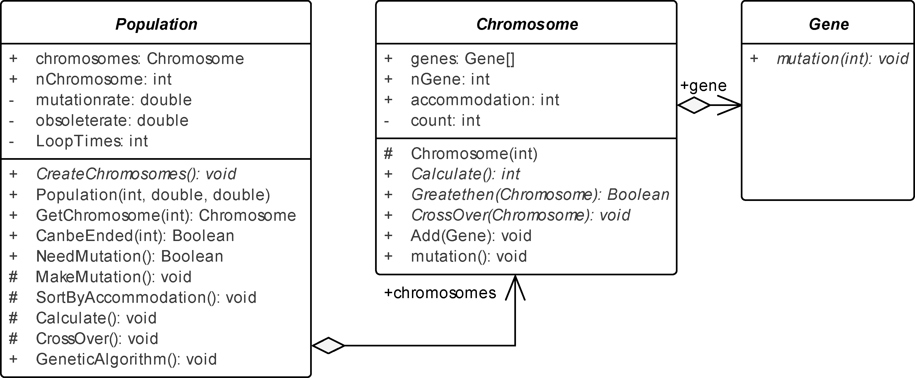
11.6.4 遗传算法的结构模型
遗传算法概念模型包括：种群、染色体、基因以及基因位等概念聚合而成的一个复合结构，还应该包括定义在这些概念之上的一系列操作，而这些操作则构成了遗传算法的基本操作。
图11-35 遗传算法的结构模型

Slide 177
11.6.4 遗传算法的结构模型
1．种群类
种群类（Population）用于表示遗传算法中所有种群。每个种群是一个若干个个体构成的集合，chromosomes描述了这个个体集合，整数nChromosome表示这个集合中个体的个数。
种群类的属性包括：突变率（mutationrate）、淘汰率（obsoleterate）和最大进化次数（LoopTimes）等属性，它们分别用于控制进化过程中的突变、淘汰和算法终止条件。

Slide 178
11.6.4 遗传算法的结构模型
1．种群类
种群类的方法：GeneticAlgorithm方法表示遗传算法；Calculate方法表示个体的适应度计算；SortByAccommodation方法用于对种群中的个体进行排序，以便于下一步进行的淘汰和增殖。CrossOver方法定义了种群进化过程中的交叉操作。NeedMutation方法和MakeMutation的方法用于控制和执行进化过程中的突变操作。CanbeEnded方法则用于计算遗传算法的终止条件优化结果；

Slide 179
11.6.4 遗传算法的结构模型
下面仅给出GeneticAlgorithm的实现代码。
public virtual int GeneticAlgorithm (){
int looptime = 0;
CreateChromosomes(); // 创建出始终群
for (looptime=1; ; looptime++) {
Calculate(); // 计算种群中个体适应度
SortByAccommodation(); // 对种群按适应度排序。
CrossOver(); // 交叉
if ( NeedMutation()) MakeMutation(); // 变异
if (CanbeEnded(looptime)) break ; // 检测终止条件
}
return 1; }

Slide 180
11.6.4 遗传算法的结构模型
2．染色体类
染色体（Chromosome）类定义了一个对遗传算法中的染色体对象个体的抽象，它被定义成一个由若干个基因构成的集合。它定义了适应度计算（Calculate）、染色体比较（GreateThen）、交叉（Crossover）和突变（Mutation）等多个方法。
其中，适应度计算（Calculate）是一个抽象方法，用于计算个体的适应度，其具体实现被推迟到具体的染色体类中。染色体比较（GreateThen）方法主要用于实现两个不同个体之间的比较；交叉（Crossover）操作用于实现两个染色体之间的交叉，交叉的结果是产生两个新的个体。突变（Mutation）操作的默认实现是按照随机的方式，控制和实施基因突变。

Slide 181
11.6.4 遗传算法的结构模型
3．基因类（Gene）
基因（Gene）类是描述基因定义的类。其内容封装了一个基因位序列和一个处理基因突变（mutation）的方法。该方法实现的是以随机的方式控制和实现变异，而具体的变异方法被推迟给具体的基因类。

Slide 182
11.6.4 遗传算法的结构模型
这些类中定义的所有方法大致可以分成三种情况。
第一种情况是已经给出了实现，并且不需要在其具体应用实例中加以改变的方法。
例如种群类中的遗传算法（GeneticAlgorithm），如适应度计算（Calculate）、比较（GreateThen）、交叉（Crossover）和突变（Mutation）等方法；
这些方法基本稳定，一般情况下不需要改变。

Slide 183
11.6.4 遗传算法的结构模型
第二种情况是虽然已经给出了具体实现但在具体应用实例中也可以修改的方法。
例如种群类中的适应度计算（Calculate）、比较（GreateThen）、交叉（Crossover）和突变（Mutation）等方法，这些方法可以直接使用。但必要时也可以进行必要的修改，以调整遗传算法中的繁殖、淘汰和突变等进化策略；

Slide 184
11.6.4 遗传算法的结构模型
最后一种情况是没有给出具体实现而在具体应用实例中必须给出实现的方法。
例如染色体（Chromosome）类中的适应度计算（Calculate）、适应度比较（GreateThen）、交叉（Crossover）和突变（Mutation）等方法都是抽象方法，它们必须在其应用场景中给出具体的实现；

Slide 185
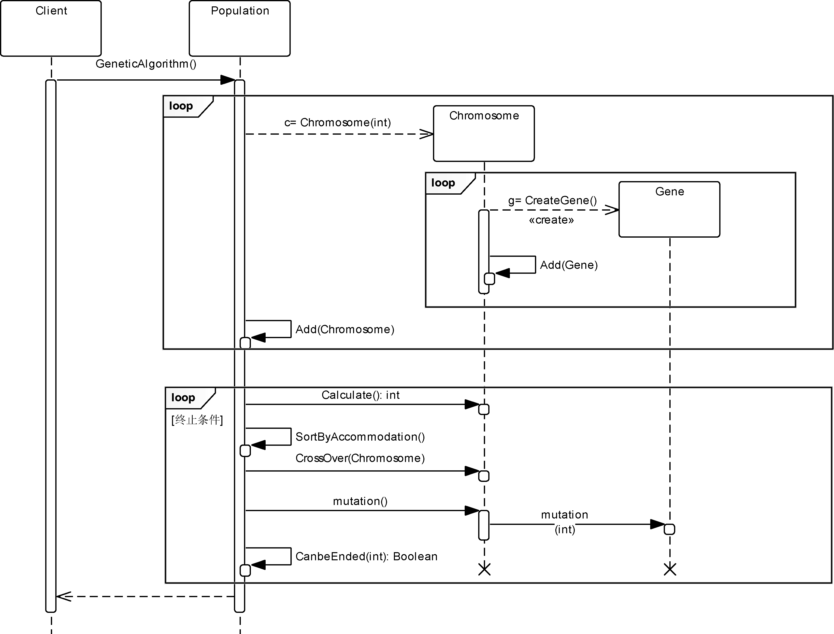
图11-36 遗传算法中各种对象之间的协作

Slide 186
11.6.5 遗传算法的应用实例
问题：现使用M台机床加工N个不同工件，每个工件均可以使用任意一台机床进行一次性加工，由于每个工件的加工工艺和各台机床的性能特点方面不同，使得不同机床加工不同的工件所需要的时间也不相同。问题是如何安排这些工件在机床上的加工次序，可以使这批工件所需的加工工期最短。
应用上述遗传算法结构模型解决这个问题的关键因素就是问题的染色体和基因位的定义以及适应度计算、交叉和突变等操作的实现。

Slide 187
11.6.5 遗传算法的应用实例
1．Job-Shop问题的遗传算法描述
1）染色体定义
为便于实现交叉和变异等方法，将每一个候选的加工计划定义为一个染色体。其内容是为每个工件安排的机床号和加工顺序构成的一个序列。显然，染色体的长度是固定的，即工件数量。

Slide 188
11.6.5 遗传算法的应用实例
例如：当工件集中有10个工件，加工机器集有4台机器时，{(1,1), (1,2), (1,3), (2,1), (2,2), (2,3), (2,4), (3,1), (3,2), (3,3)}就构成了一个染色体，其中的每一个二元组表示一个工件，工件按工件编号在染色体中顺序排列。二元组中的两个数字分别表示机器号和加工顺序。譬如，如果染色体中第五个元素是（2,2），它表示第五个工件被安排在第二台机器上，并且排在第二个加工。当然，不同的染色体就表示了一个具体的加工计划。

Slide 189
11.6.5 遗传算法的应用实例
2）交叉
采用两染色体单断点方式交叉。交叉式采取随机选择父体，再随机选取交叉断点的方式进行交叉。
假定 Ａ 和 Ｂ 分别为：
Ａ＝ {(1,1), (1,2), (1,3), (2,1), (2,2), (2,3), (2,4), (3,1), (3,2), (3,3)}
Ｂ＝ {(3,1), (3,2), (3,3), (1,1), (1,2), (1,3), (1,4), (2,1), (2,2), (2,3)}

Slide 190
11.6.5 遗传算法的应用实例
当交叉断点为６、 ７之间时，交叉后的两个子代Ａ′、Ｂ′为：
Ａ′＝ {(1,1), (1,2), (1,3), (2,1), (2,2), (2,3), (1,4), (2,1), (2,2), (2,3)}
Ｂ′＝ {(3,1), (3,2), (3,3), (1,1), (1,2), (1,3) , (2,4), (3,1), (3,2), (3,3) }
从Ａ′、Ｂ′可以看出每个工件所对应的机器号是可行的，但机器上的加工排序却不可行，例如，Ａ′中第四个工件和第八个工件都安排在二号机器上第一个被加工，显然不可行。
此时，修改Ａ′、Ｂ′中工件的加工排序可以得到可行解。

Slide 191
11.6.5 遗传算法的应用实例
因此，可以补充一个有理化操作将其变为可行解。值得注意的是有理化并不是一般遗传算法所具有的，它的实现就是重新安排每台机器上工件的加工顺序。
如将Ａ′、Ｂ′有理化后的结果如下：
Ａ′＝ {(1,1), (1,2), (1,3), (2,1), (2,2), (2,3), (1,4), (2,4), (2,5), (2,6)}
Ｂ′＝ {(3,1), (3,2), (3,3), (1,1), (1,2), (1,3) , (2,1), (3,4), (3,5), (3,6)}

Slide 192
11.6.5 遗传算法的应用实例
3）突变
染色体的突变的实现是，随机选取一个基因位，并随机地修改这个基因位所对应的机器号的值。从而得到一个新的个体。当然，突变处理后染色体同样需要一个有理化的处理。
4）适应度计算
按照问题定义，可知该问题的适应度函数就应该是每批工件的工期，即每台机器的总加工时间的最大值。据此，可以很容易地给出染色体的适应度函数的具体实现。

Slide 193
11.6.5 遗传算法的应用实例
2．Job-Shop问题的遗传算法解决方案
在这个解决方案中，分别定义了具体的种群（JSPopulation）、染色体（JSChromosome）和基因（JSJene）三个类，并实现了其中定义的各个方法。
值得一提的是，染色体（JSChromosome）类中定义的Rationalization方法就是前面提到的染色体的有理化方法，这个方法将被染色体类（JSChromosome）的交叉（CroseOver）和突变（mutation）方法中调用，以实现对染色体的需要的有理化。

Slide 194
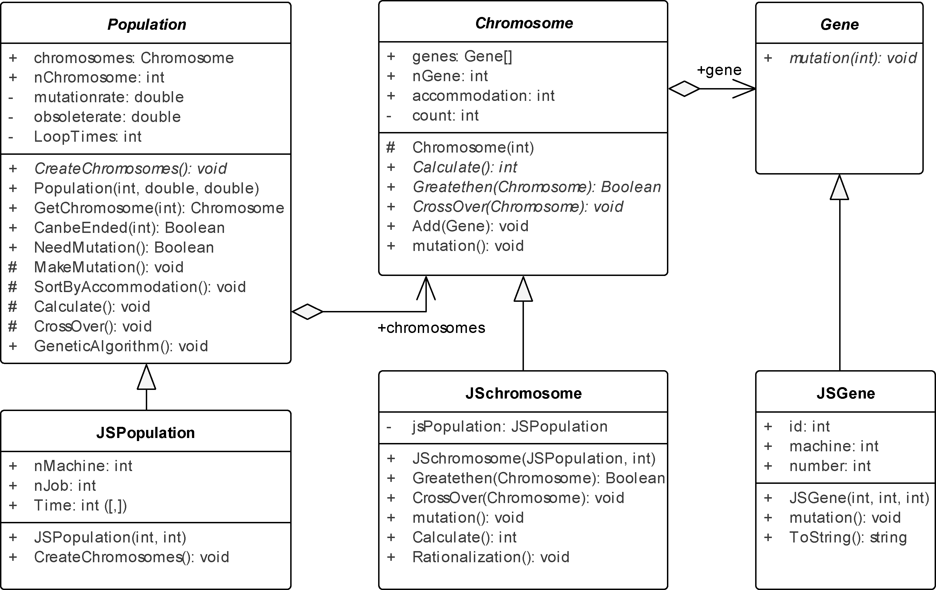
11.6.5 遗传算法的应用实例
图11-37 Job-Shop问题的遗传算法结构

Slide 195
11.6.5 遗传算法的应用实例
2．Job-Shop问题的遗传算法解决方案
可以看出，这三个派生类直接继承了大部分抽象类重定义的实现，同时也实现了原有框架的抽象操作。这个设计有效地解决了Job-Shop问题。由于这些操作的实现细节均为程序设计方面的内容。因此，本教材省略了这些细节方面的描述。本案例的全部细节可参考教材的随书附加资源。

Slide 196
11.6.5 遗传算法的应用实例
遗传算法的解决方案与模板方法模式之间的关系。
首先，这两个结构之间具有极强的相似性。
二者相似的地方在于，它们都封装了一个有明确定义的算法，都将封装的算法分成了抽象和具体两个组成部分。都在抽象部分实现了算法的具有不变性的部分，而将可变的部分推迟到算法的具体实现部分。
不同的地方仅仅在于：模板方法模式定义的结构中，将算法的所有成分均封装在一个类中。而我们给出的解决方案涉及的是一个由多种对象构成的复合结构，并且算法的抽象和实现还具有同构的关系。因此，这个案例的解决方案至少应该是一个应用了模板方法思想的案例。

Slide 197
11.7 小结
本章概要地介绍设计模式的基本思想、定义及其分类情况。简单介绍了部分GOF模式的意图、动机、适用性和结构等方面的内容。并选择性地给出了几个具体的设计模式的应用实例。
设计模式概念中，比较难以理解的是设计模式的范围分类。这样的分类源于对对象和类的概念的不同抽象和理解。正确理解对象和类的概念是理解这一概念的重要基础。
由于篇幅限制，本章仅概要地介绍了设计模式的基本内容。更深入的学习可参阅其他关于设计模式的著作或教材。

